Slide 1
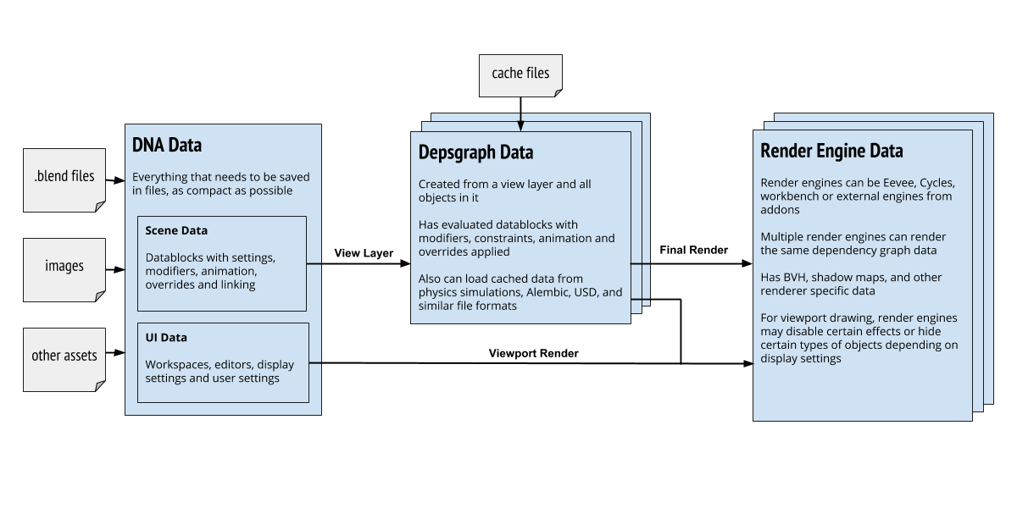
Blender源码解析
Depsgraph场景依赖图
by 最强人类韦少
基于blender 4.0源码

Slide 2
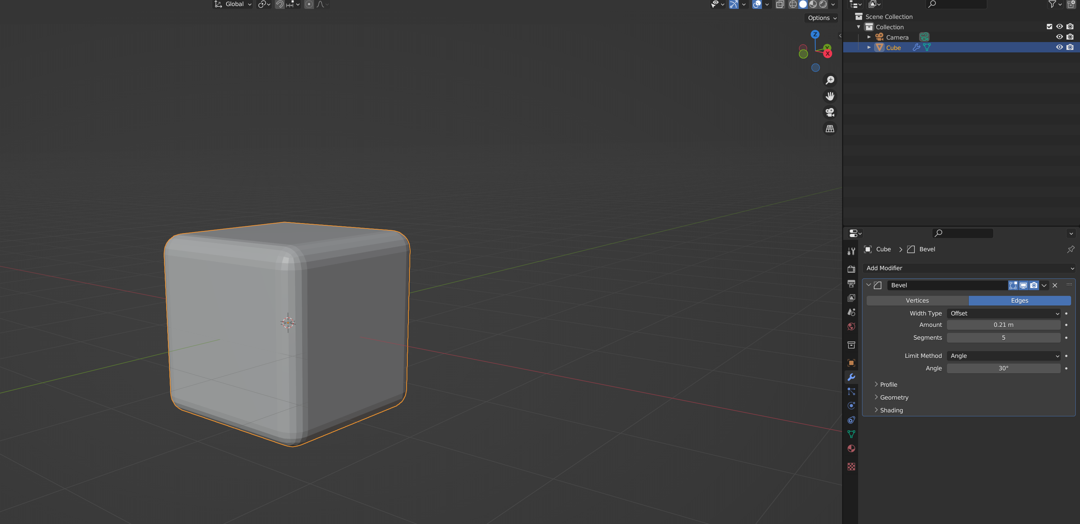
引言
如何从原始数据得到最终显示结果？
如何接入不同渲染器？
例：立方体加倒角修改器，blend文件记录原始mesh信息和modifier数据

Slide 3
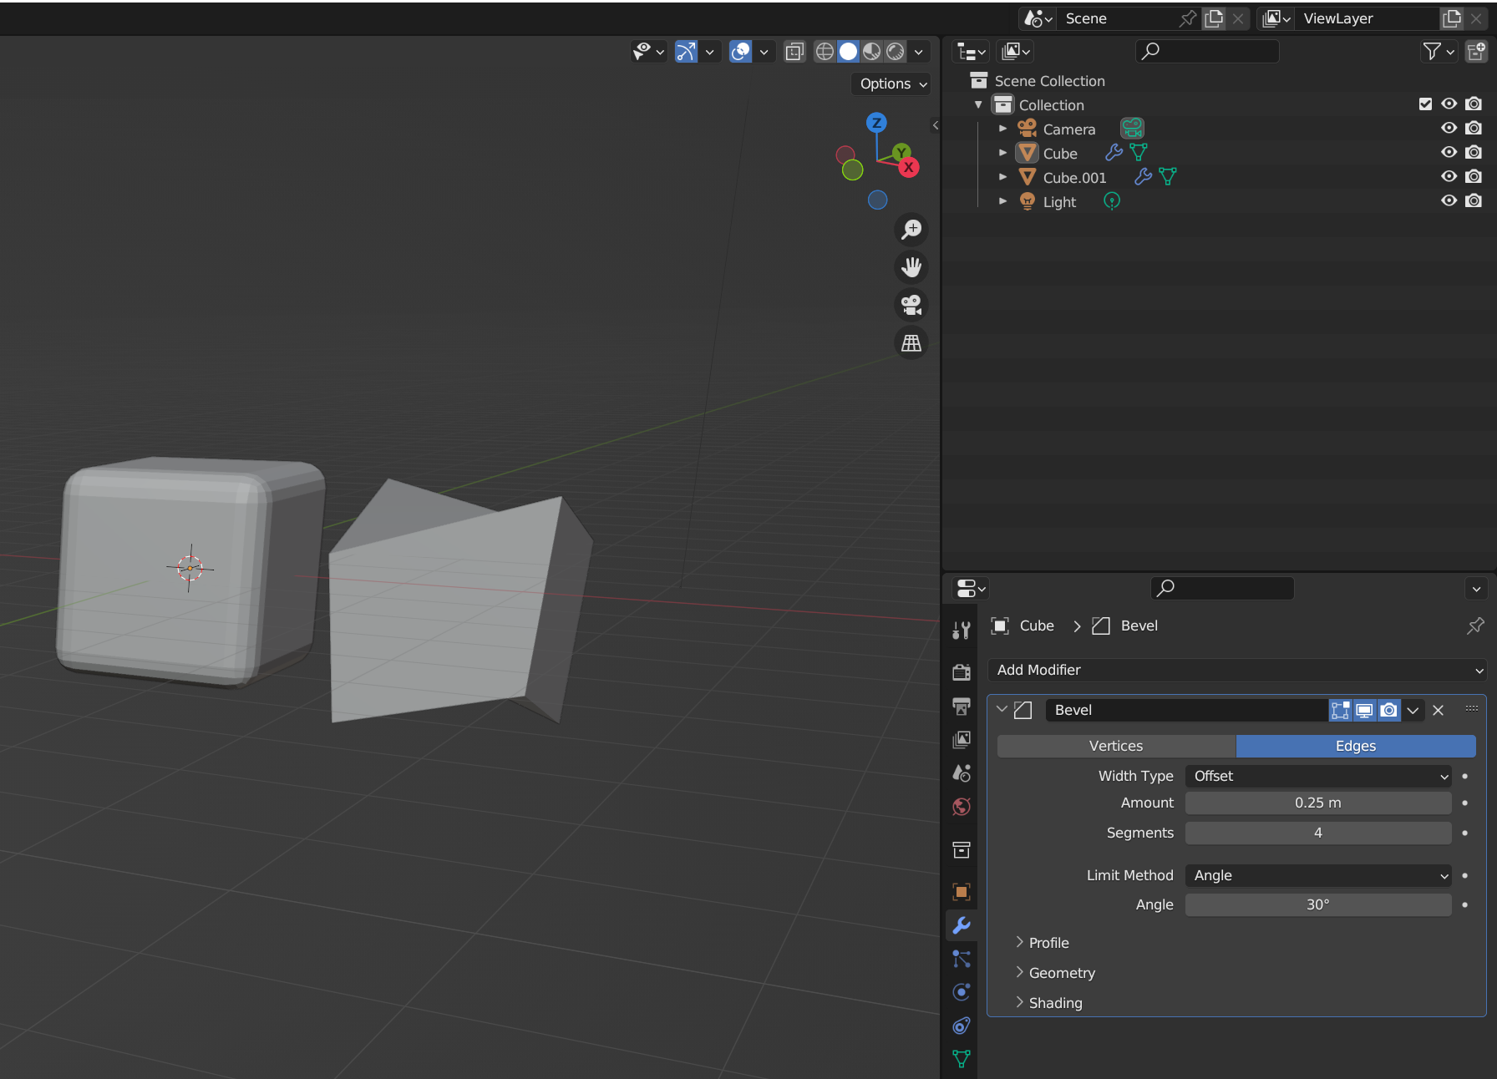
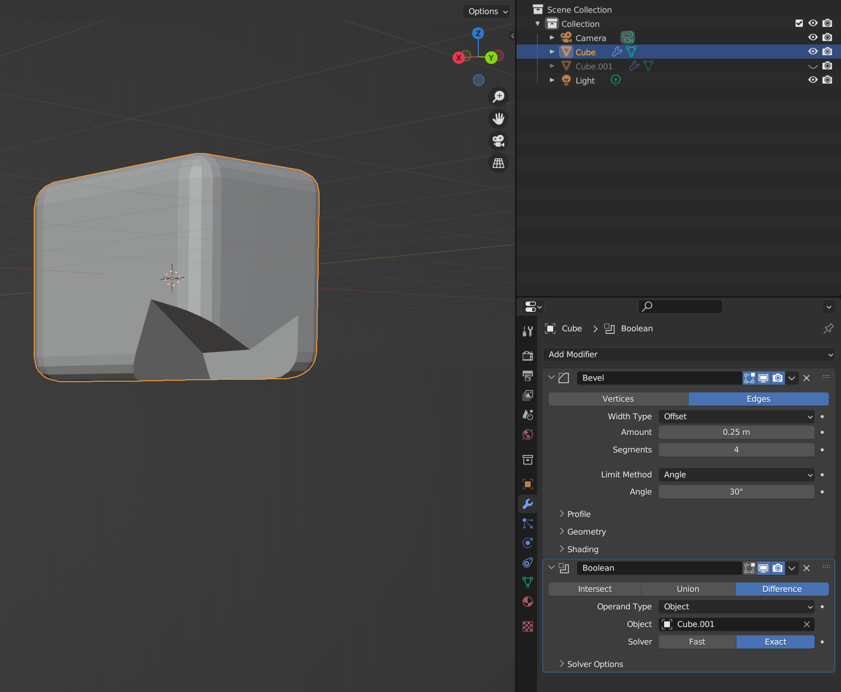
引言
中间数据能否缓存，何时必须重算？
例：倒角代码在MOD_bevel.cc的modifyMesh()，扭曲形变代码在MOD_simpledeform.cc的deformVerts()，下面左图两方块相互无关，修改modifier参数只重算本方块几何输出，右图cube的boolean modifier依赖cube.001，因此对cube.001的修改会导致重算cube的几何输出

Slide 4
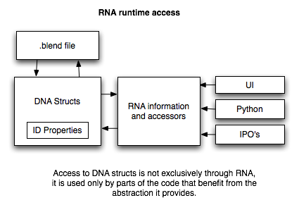
回顾：DNA & RNA
DNA：会被序列化的结构体
ID：Object Mesh Material等的基类，作为许多操作的入口
Main结构体：所有可被查询到的ID挂载在Main结构体的不同链表下
RNA：属性系统，将原始数据封装成属性，给UI、脚本、动画等模块使用

Slide 5
大纲
depsgraph介绍：场景序列化数据到渲染数据的转换
依赖关系图构成
构建depsgraph
更新depsgraph
depsgraph输出

Slide 6
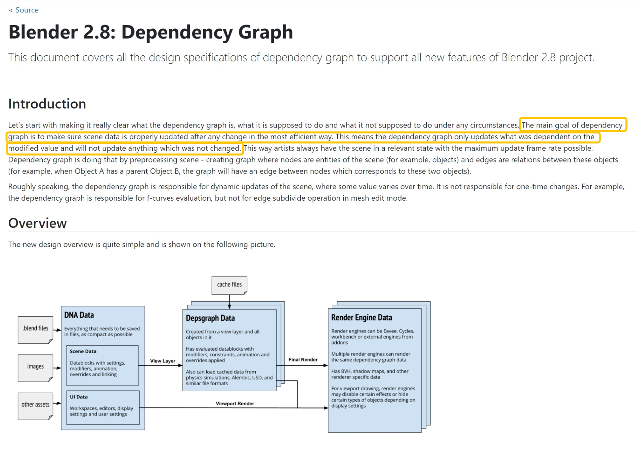
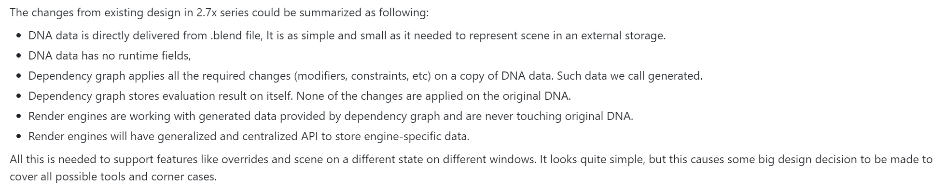
Depsgraph 依赖图
https://wiki.blender.org/wiki/Source/Depsgraph，2.8版本
场景序列化数据转换到渲染数据
避免不必要的数据更新
回顾：DNA就是序列化到.blend文件的内容

Slide 7
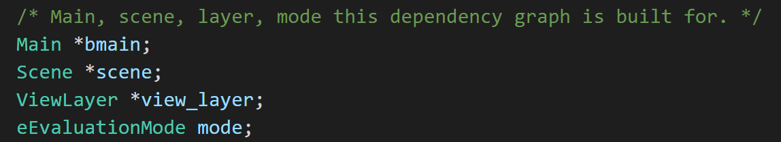
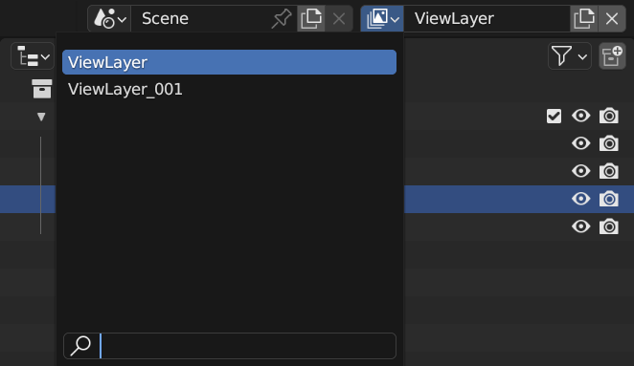
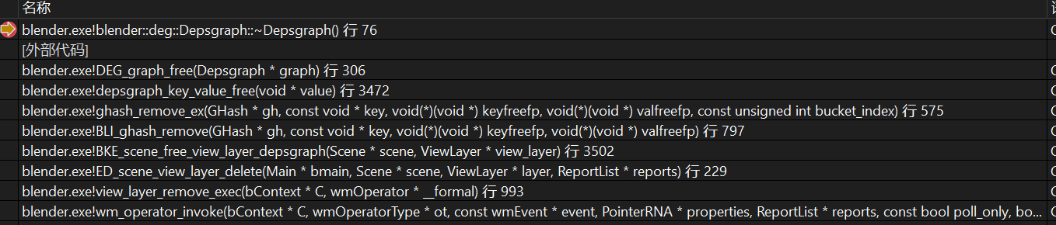
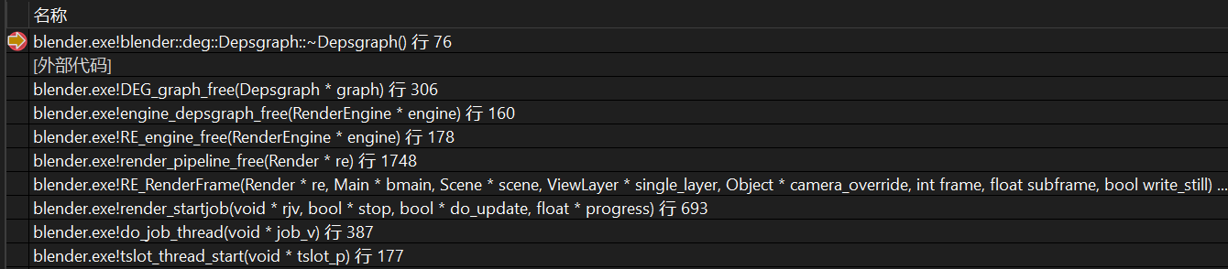
谁持有depsgraph？
每个视图层有一个depsgraph
Main：项目所有ID
Scene：场景
ViewLayer：视图层，可控制部分物体显示隐藏等
eEvaluationMode：编辑器视图/渲染
在析构打断点可知，编辑器下depsgraph被ViewLayer持有，f12渲染时由RenderEngine创建持有

Slide 8
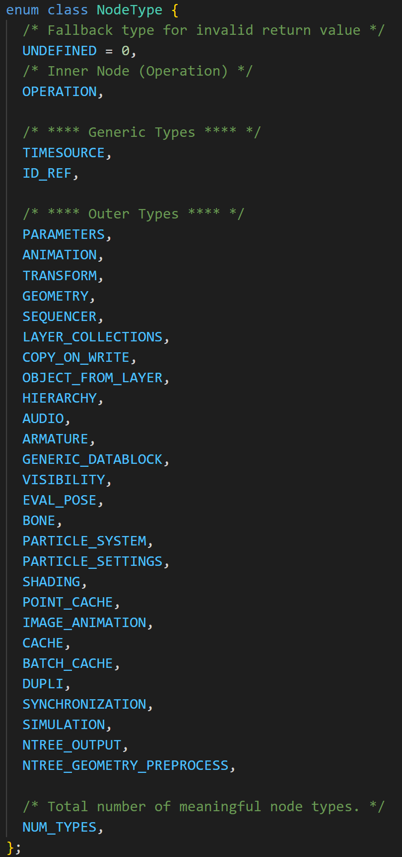
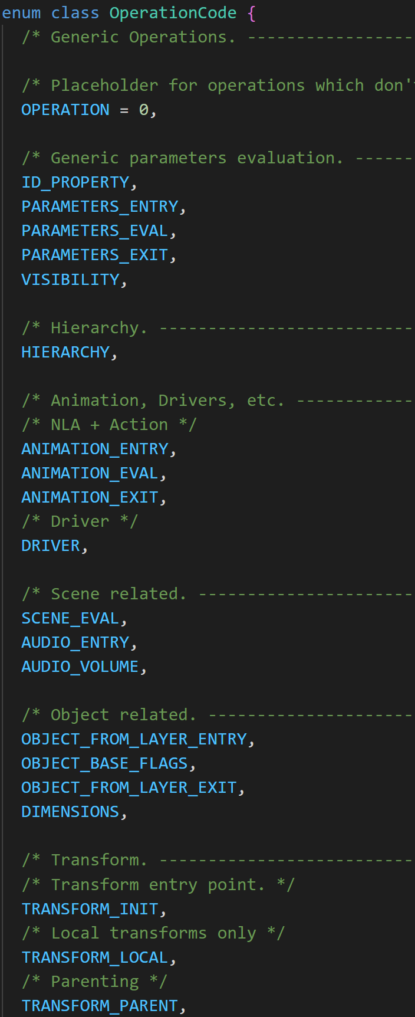
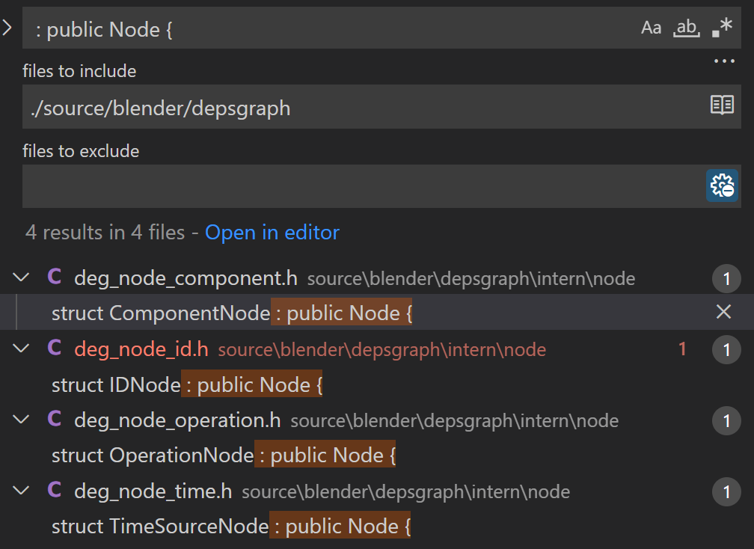
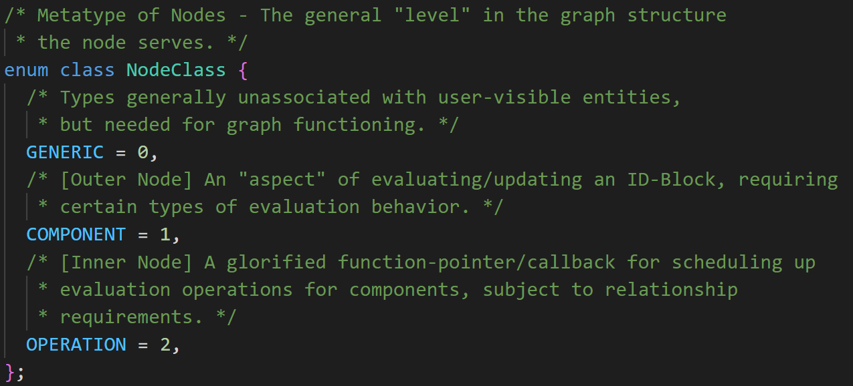
depsgraph节点类型
基本类型deg::Node，分多个子类（下左）
NodeClass大类，NodeType具体类型
TIMESOURCE：动画时间轴
ID_REF：每个ID
各种COMPONENT：ID的各种组成部分，transform，几何，显隐等
OPERATION操作：针对component的具体操作，多种OperationCode
ID包含component，component包含operation

Slide 9
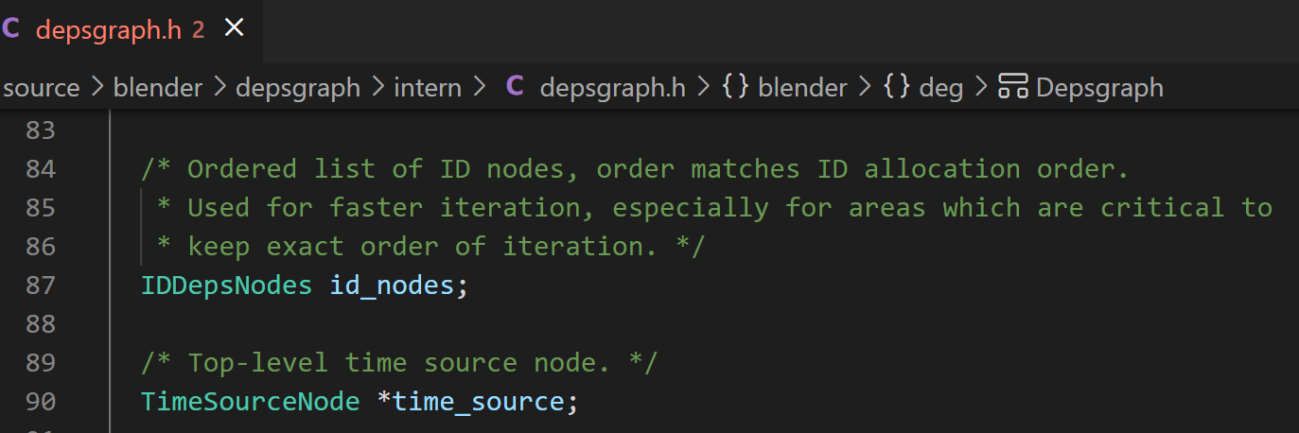
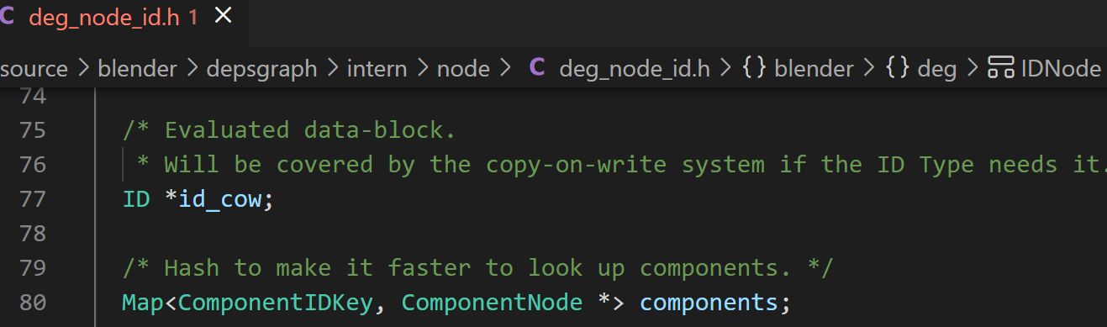
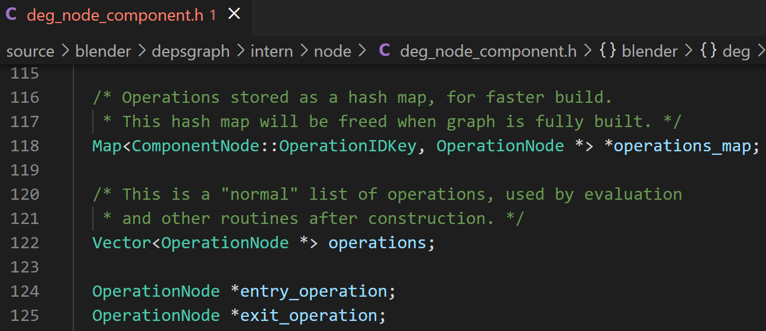
depsgraph构成
depsgraph包含一个TimeSourceNode和若干IDNode
IDNode包含若干ComponentNode
ComponentNode包含若干OperationNode，有入口和出口操作

Slide 10
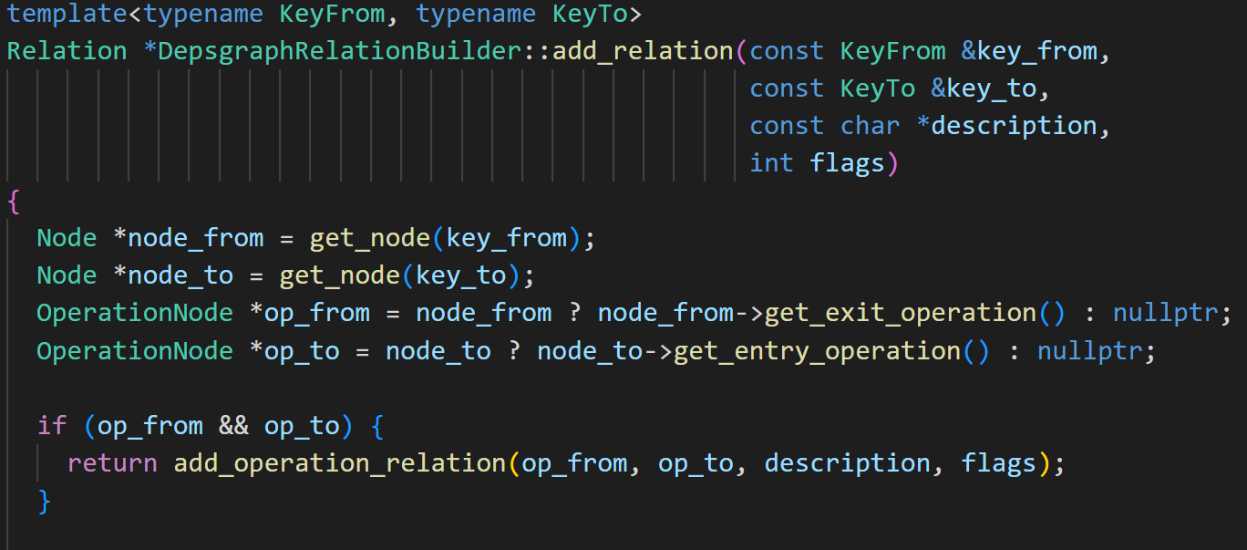
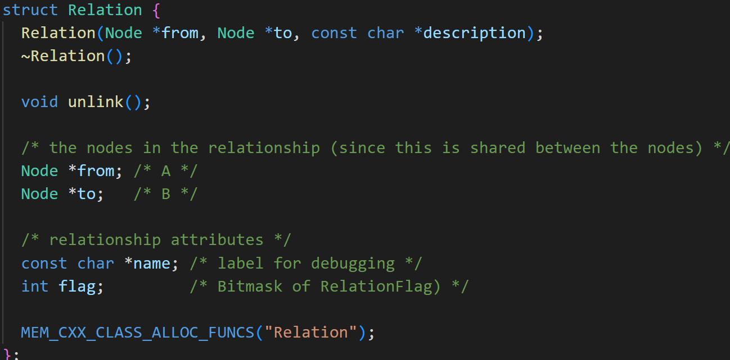
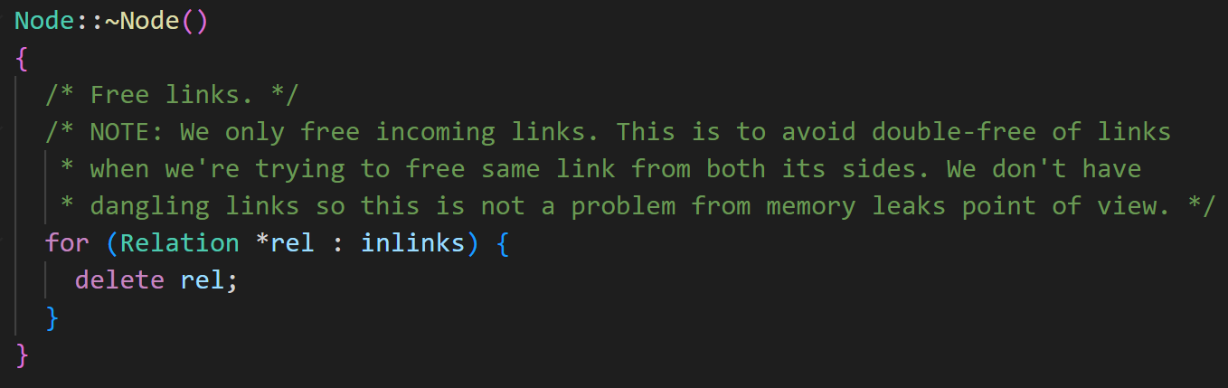
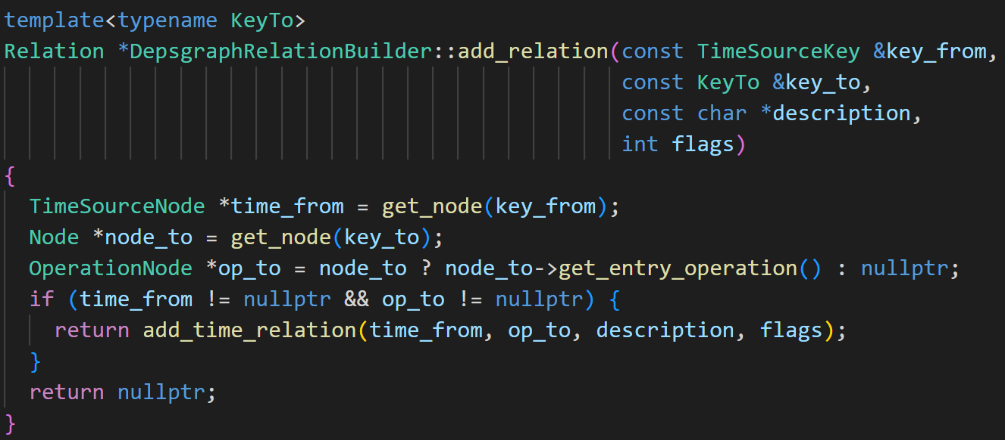
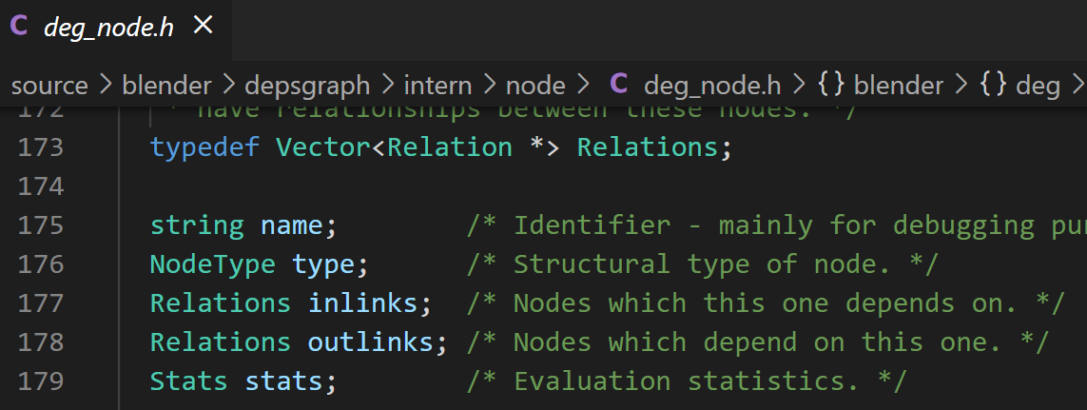
节点连接Relation
relation由node持有
add_relation可发生在component、operation、time source之间，而实际上连接的是两operation或time到operation

Slide 11
对比游戏引擎
ID <=> GameObject?
Component <=> Component?
Operation <=> Component的接口函数?

Slide 12
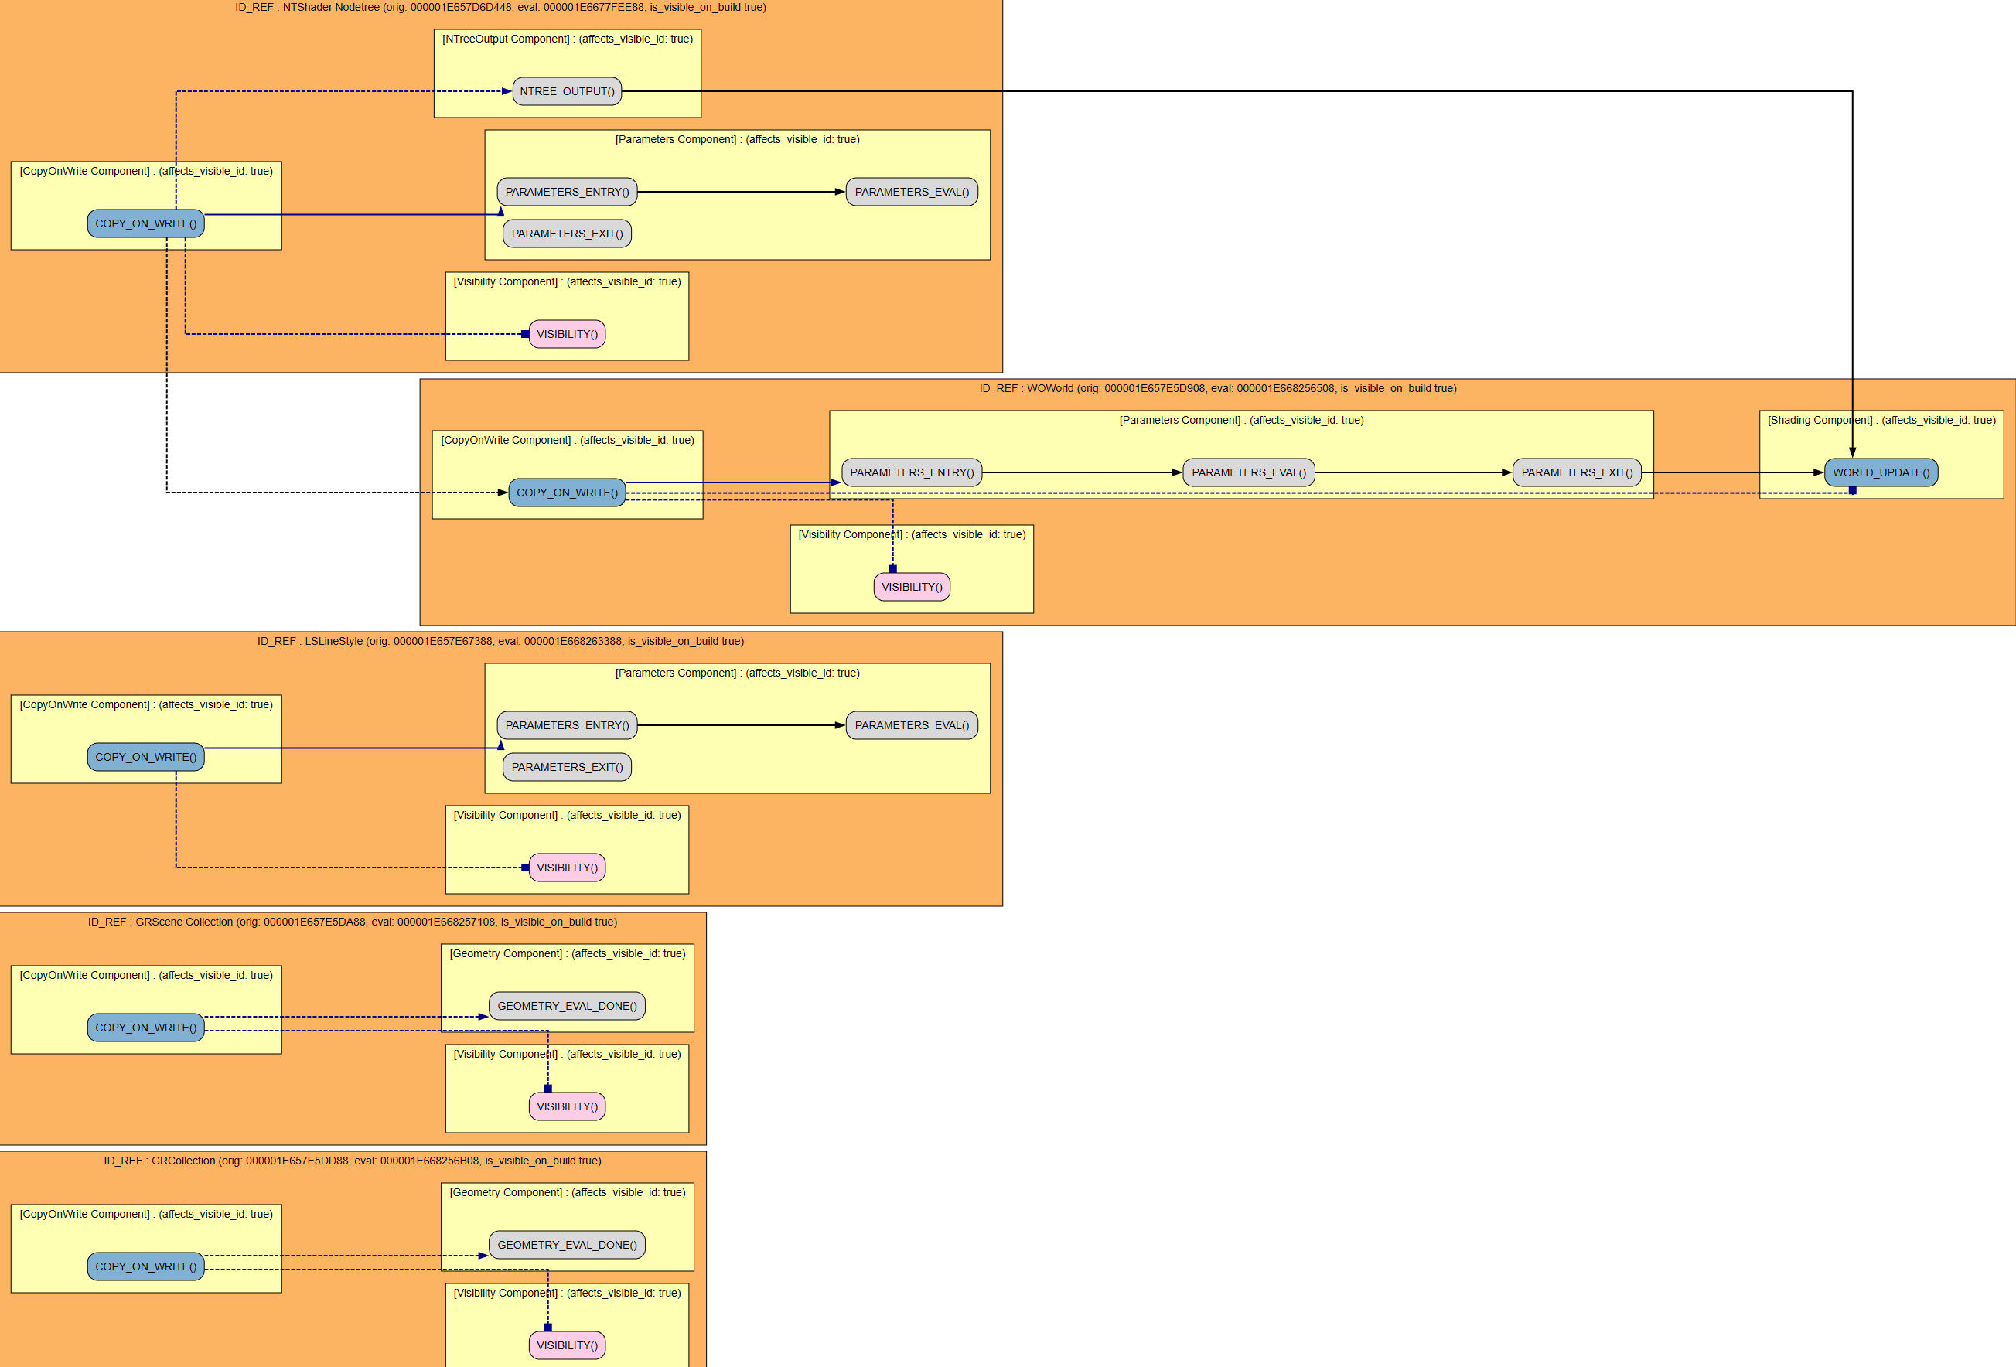
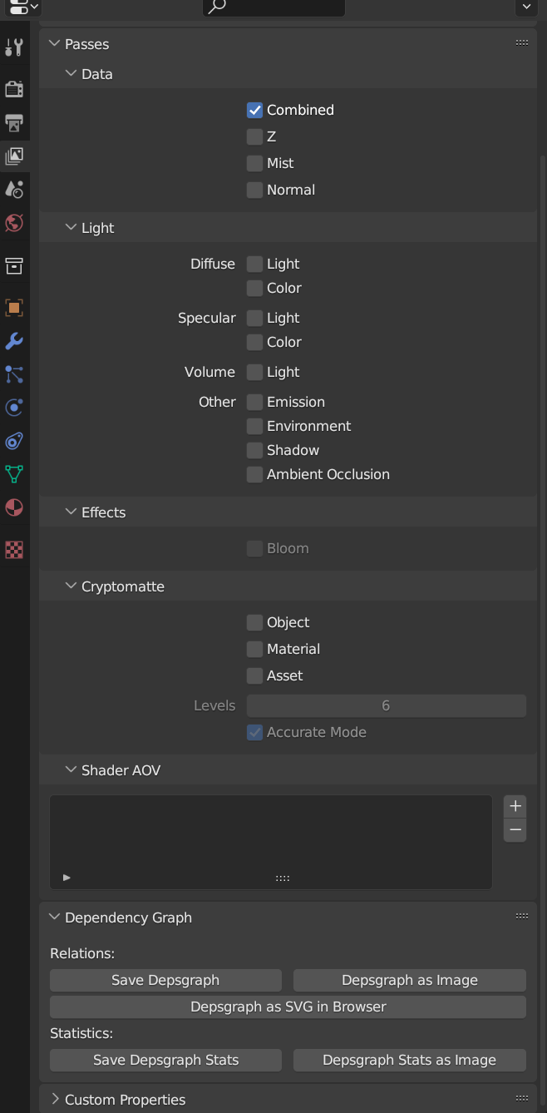
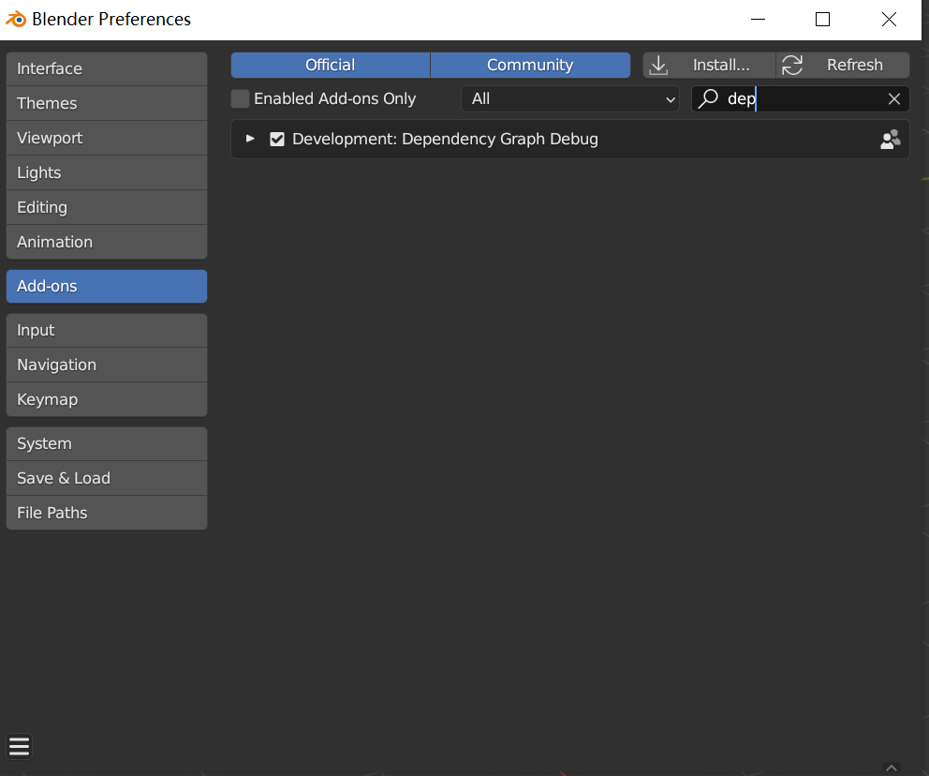
插件可视化
blender自带dependency graph debug插件，安装后在view layer面板有按钮输出当前depsgraph
导出为dot文件，安装graphviz查看结果

Slide 13
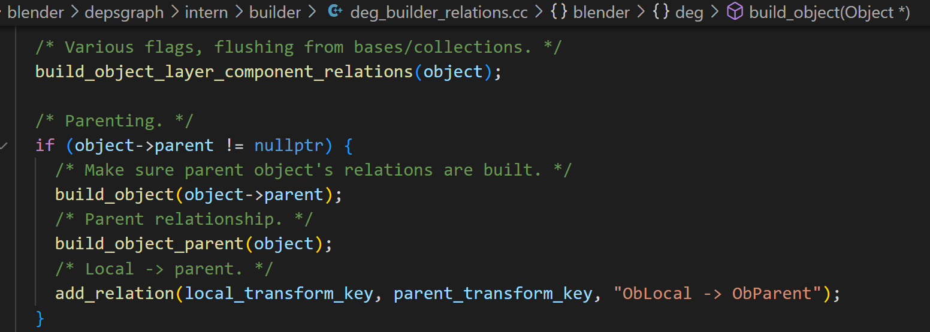
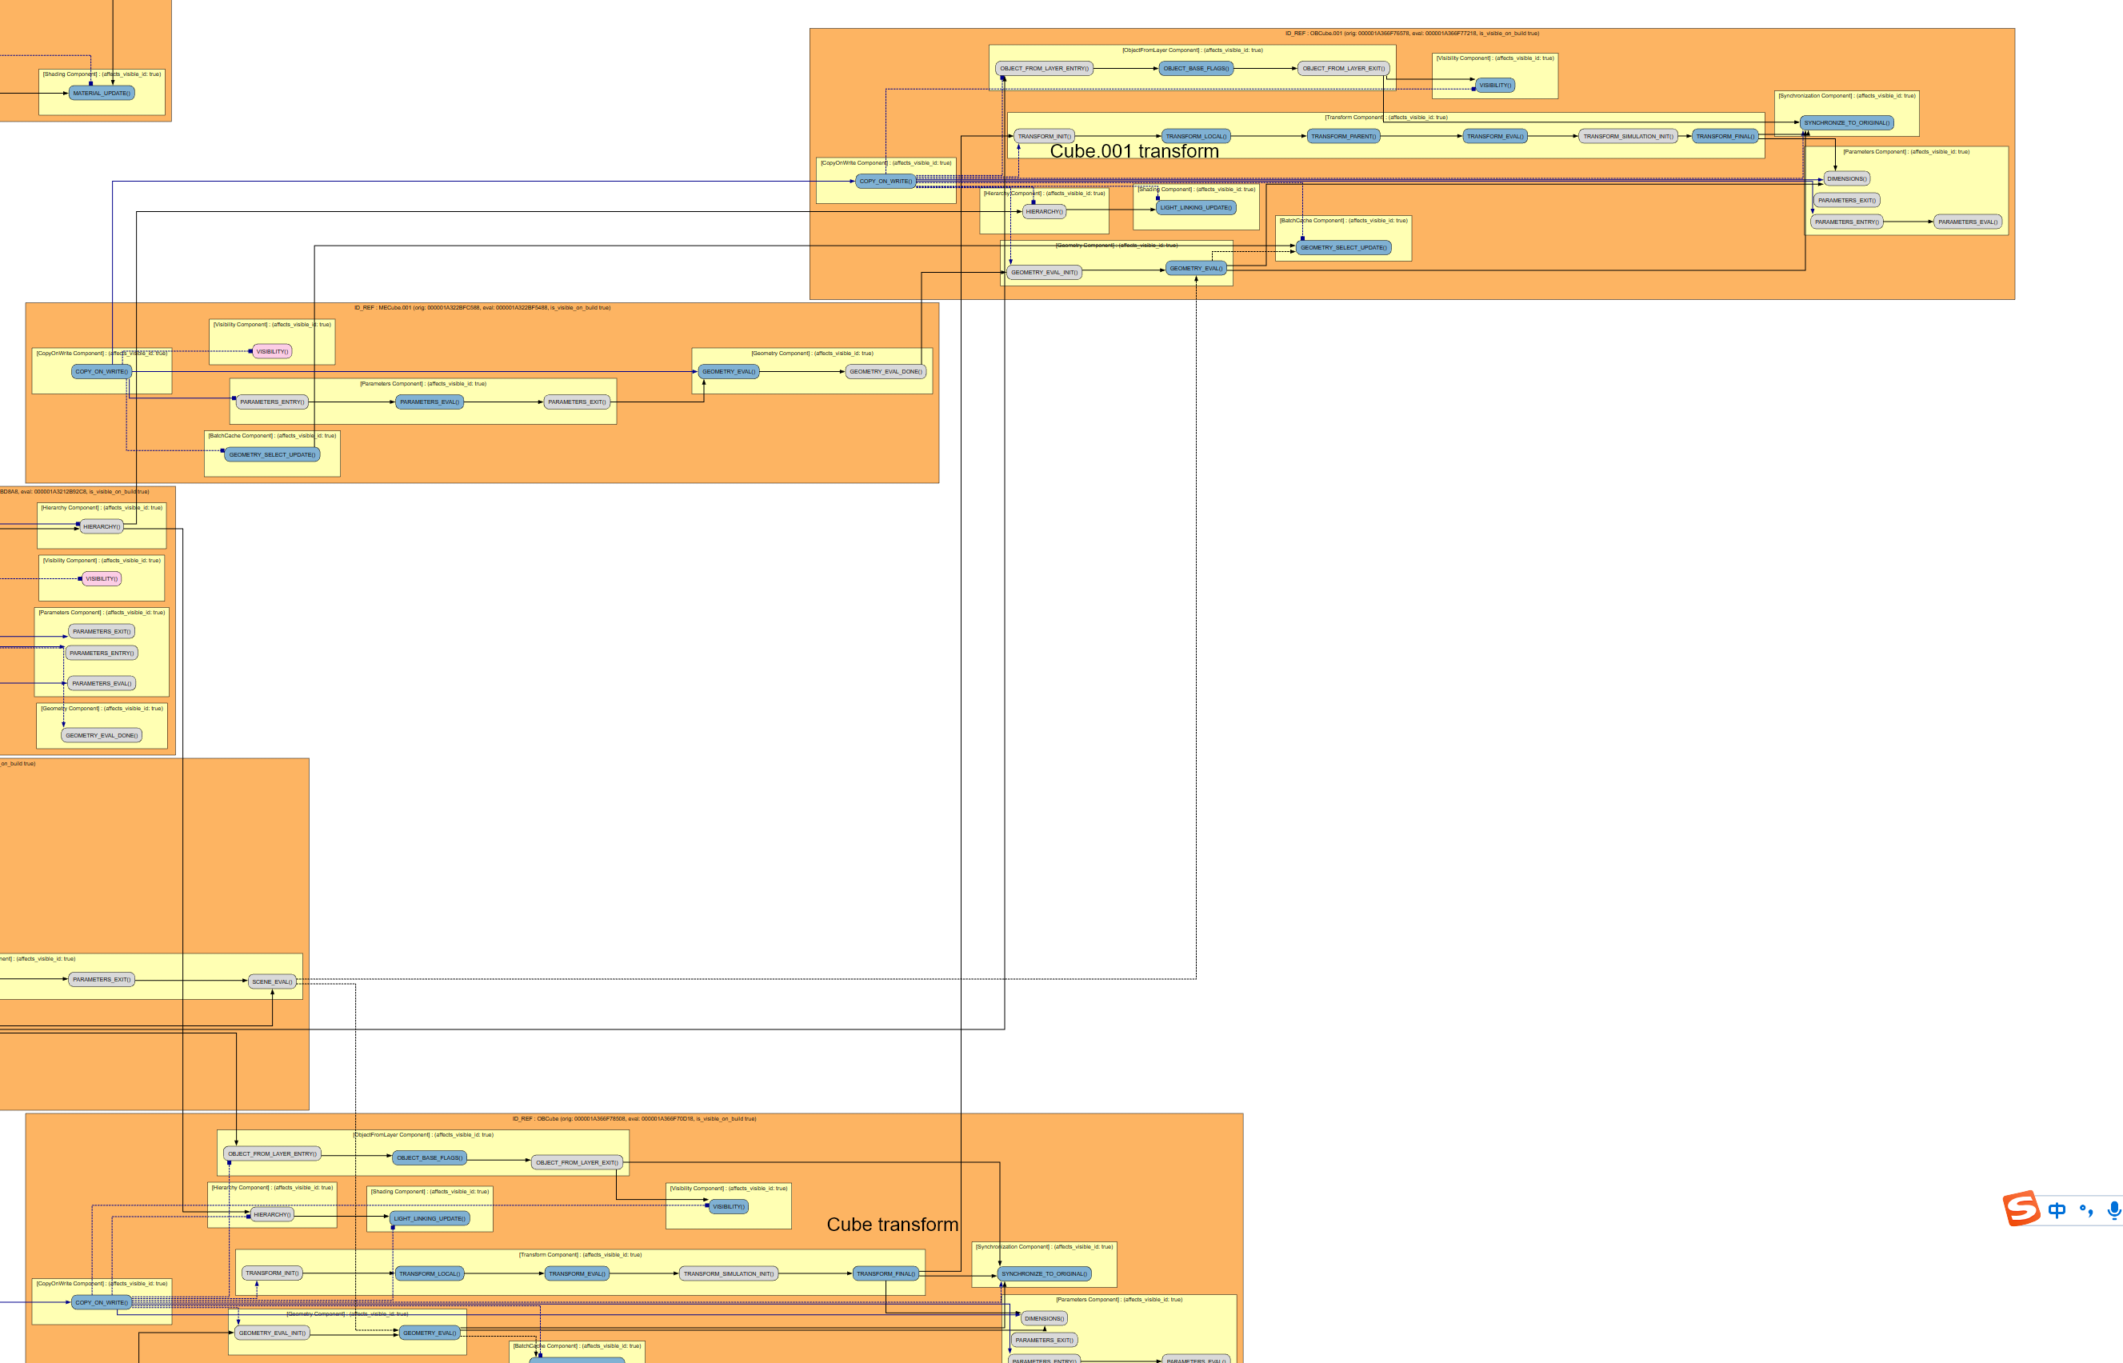
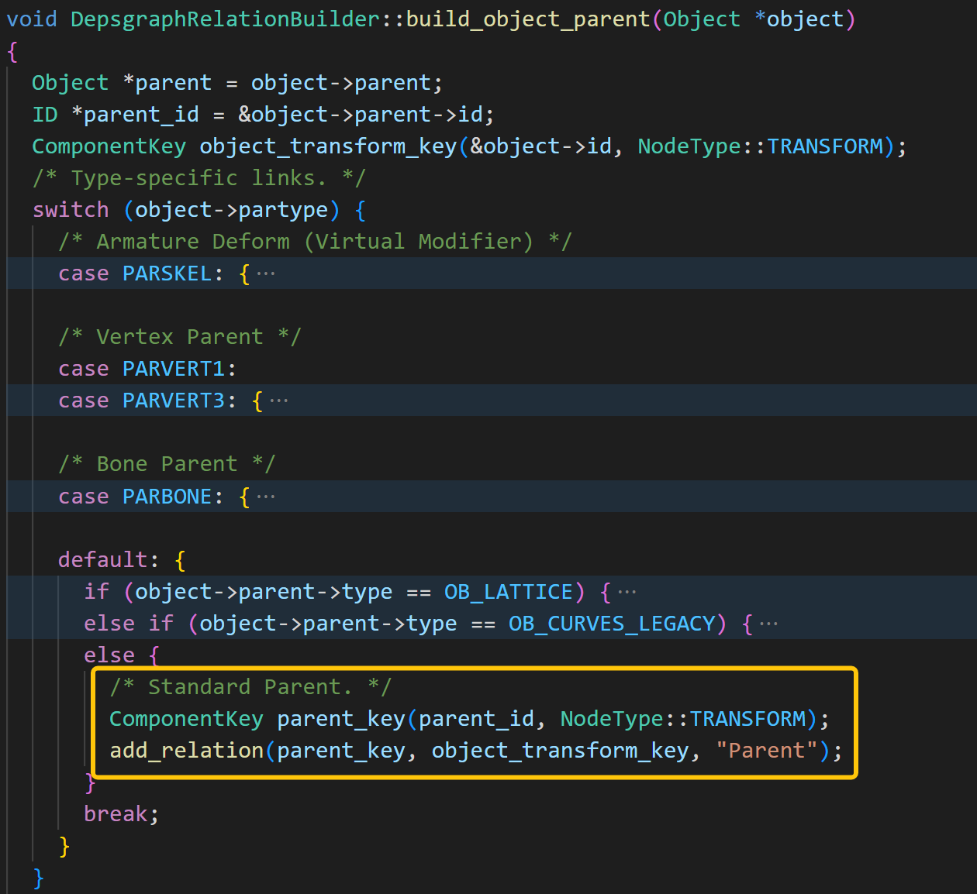
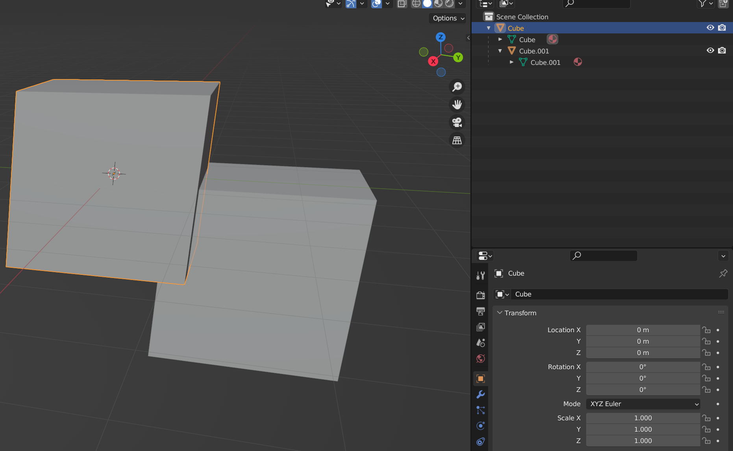
例1：父子transform
父节点OBCube的transform影响子节点OBCube.001的transform

Slide 14
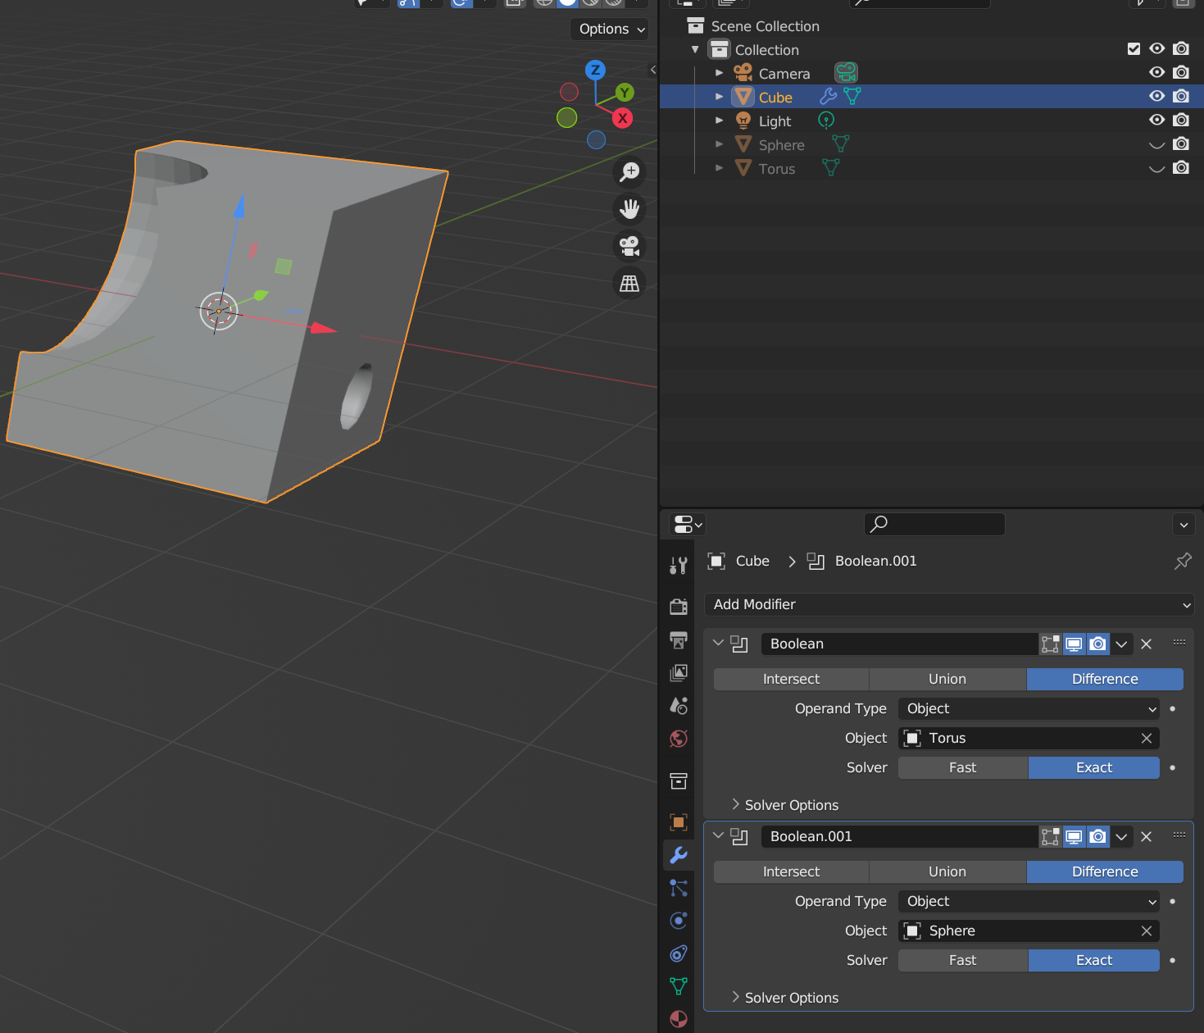
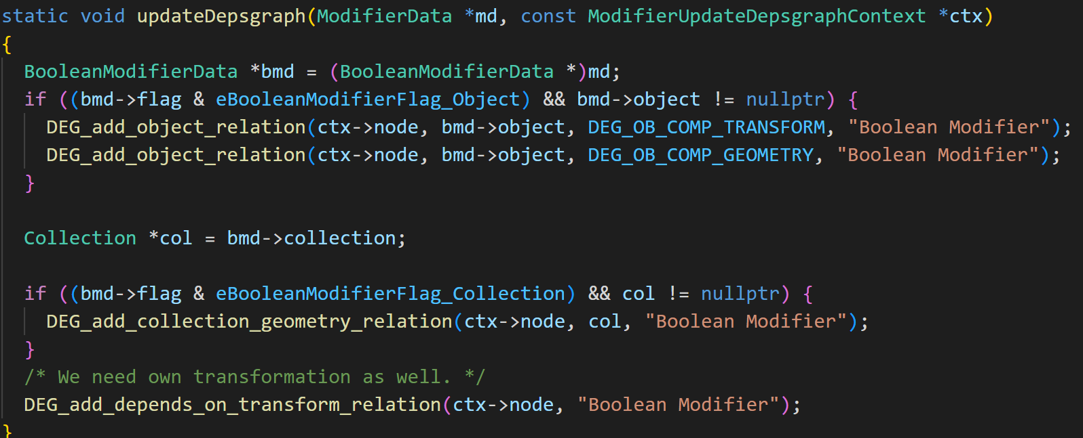
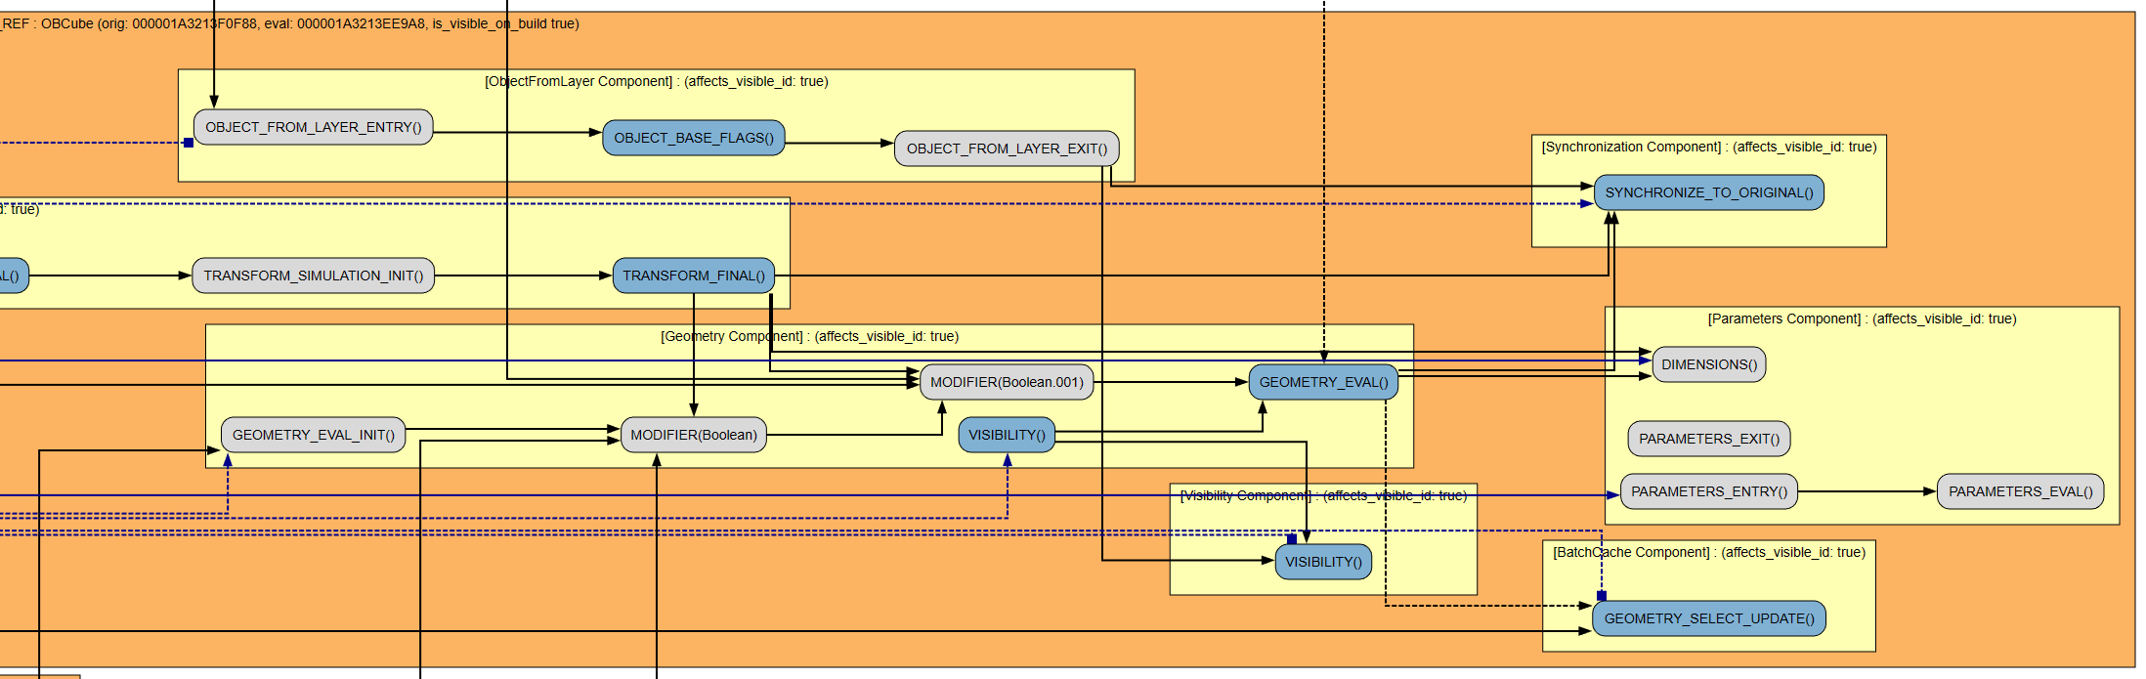
例2：mesh boolean修改器
mesh boolean修改器的updateDepsgraph调用DEG_add_object_relation，添加了对被引用物体transform和geometry的依赖关系

Slide 15
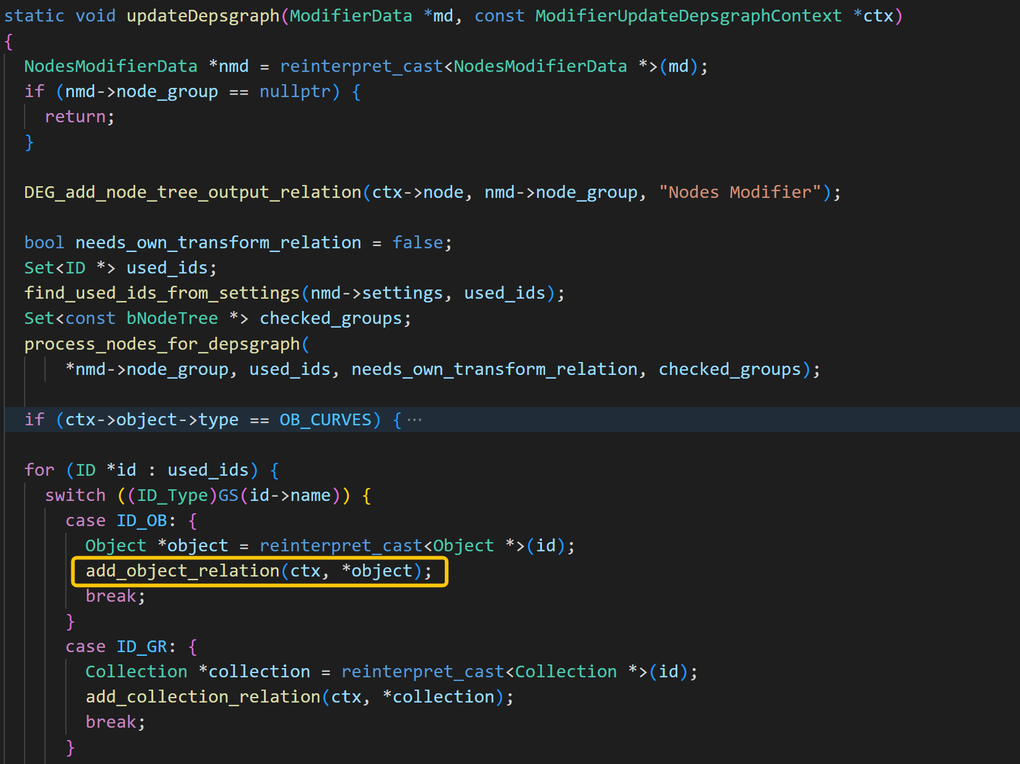
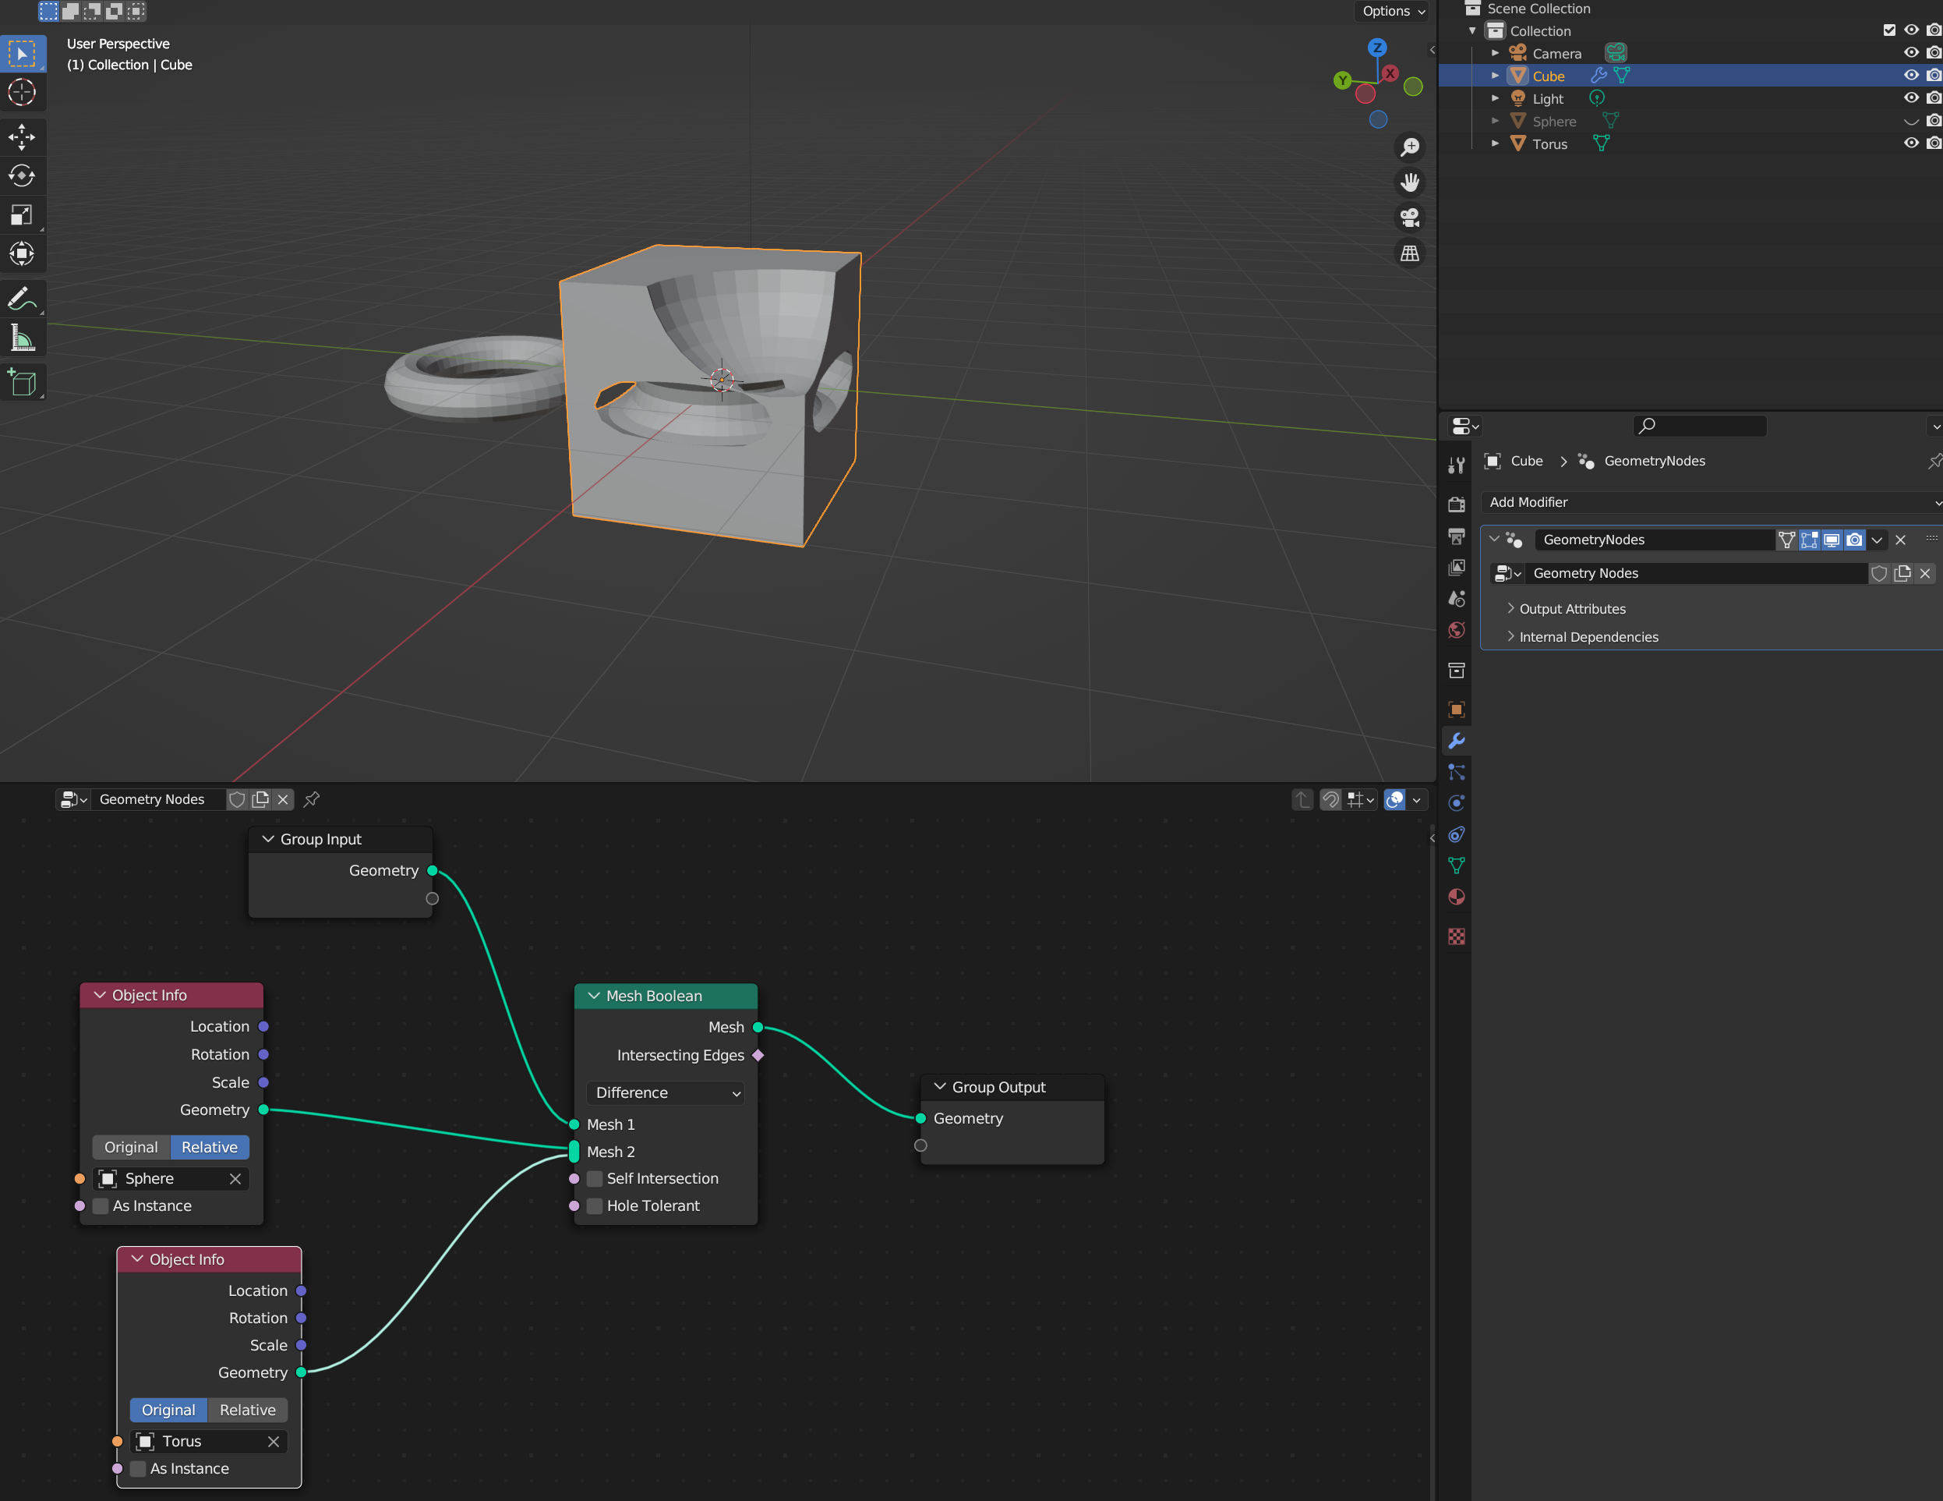
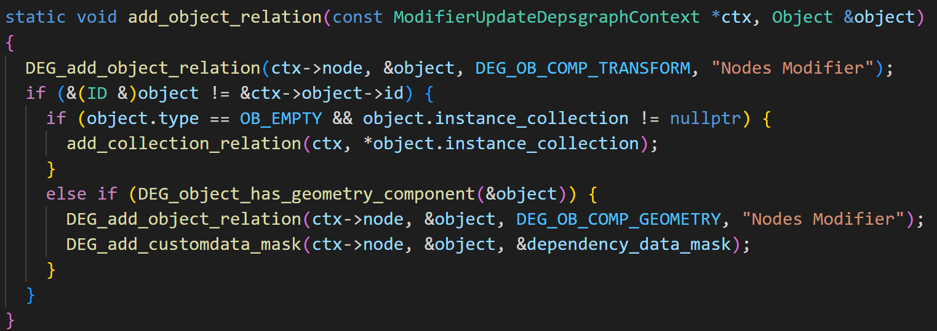
例3：几何节点修改器的跨物体引用
几何节点修改器对引用的ID节点添加依赖关系，如object的transform和geometry

Slide 16
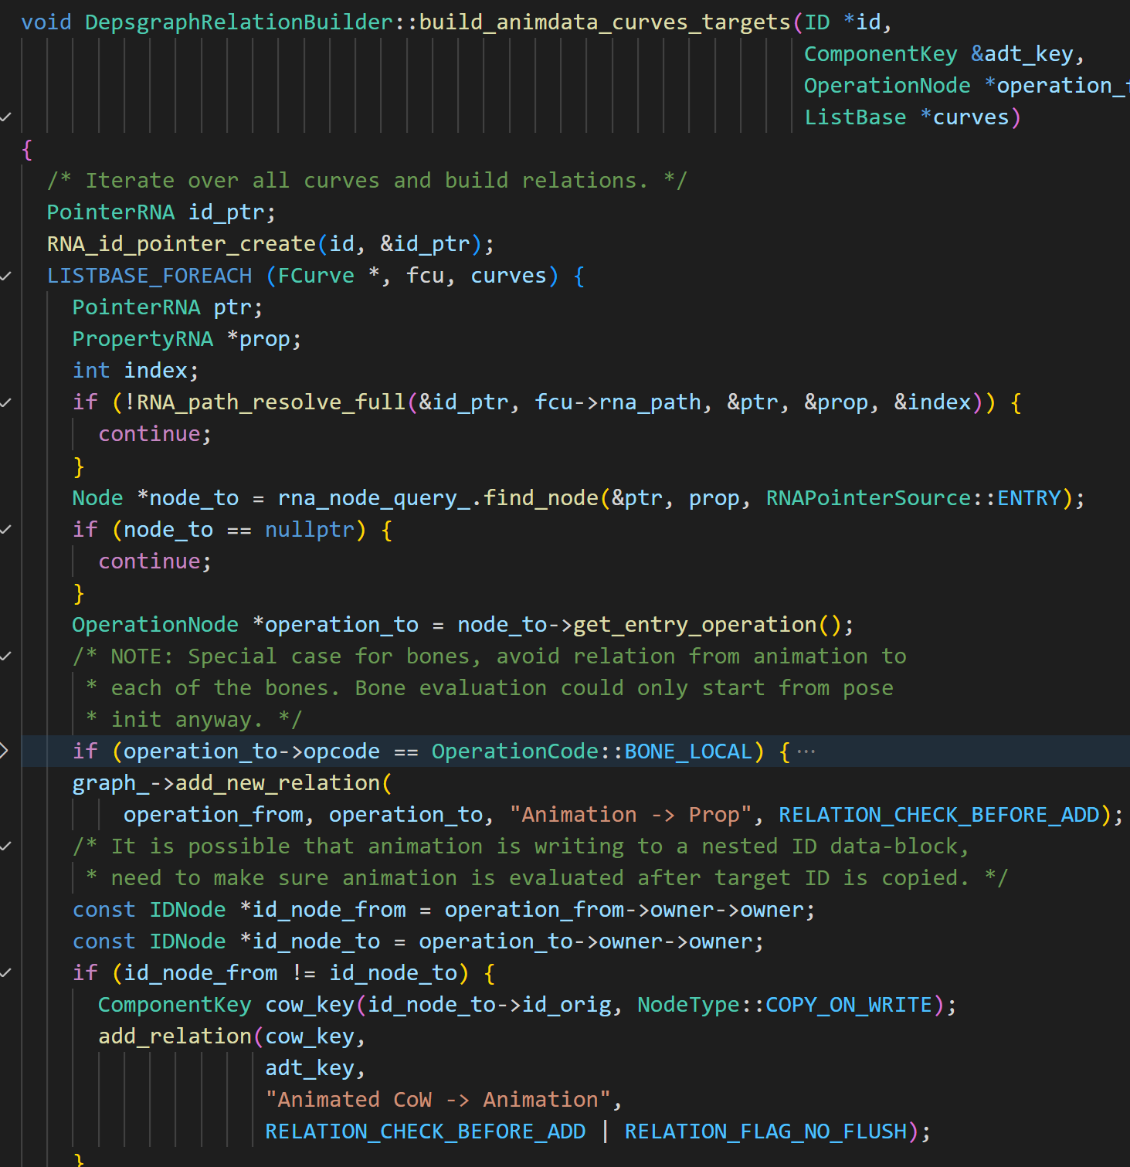
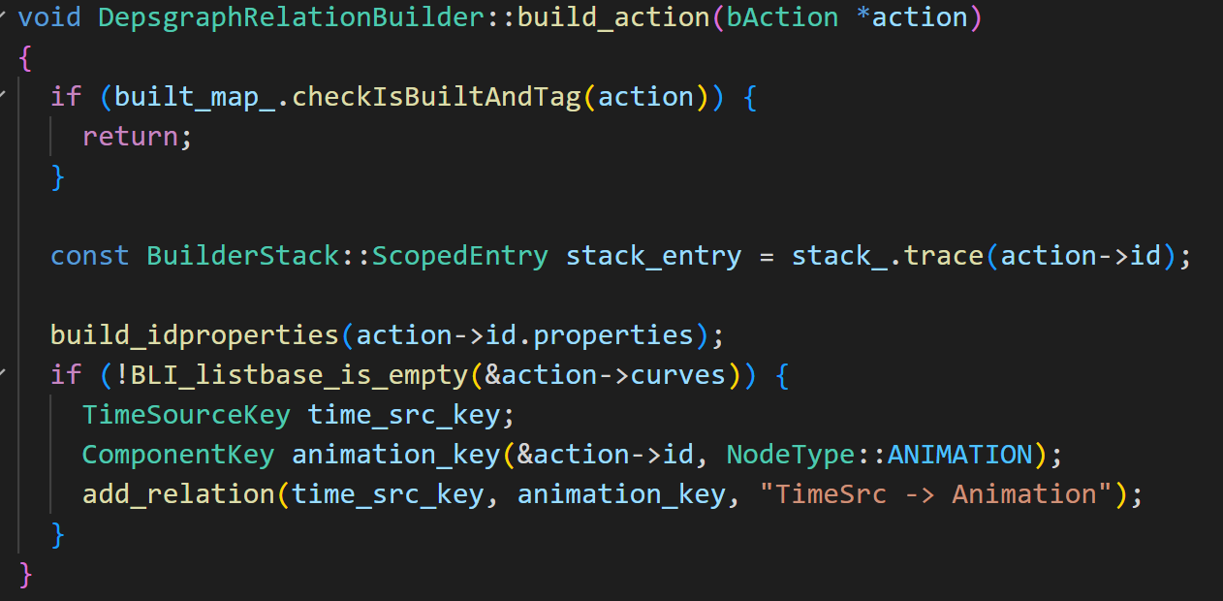
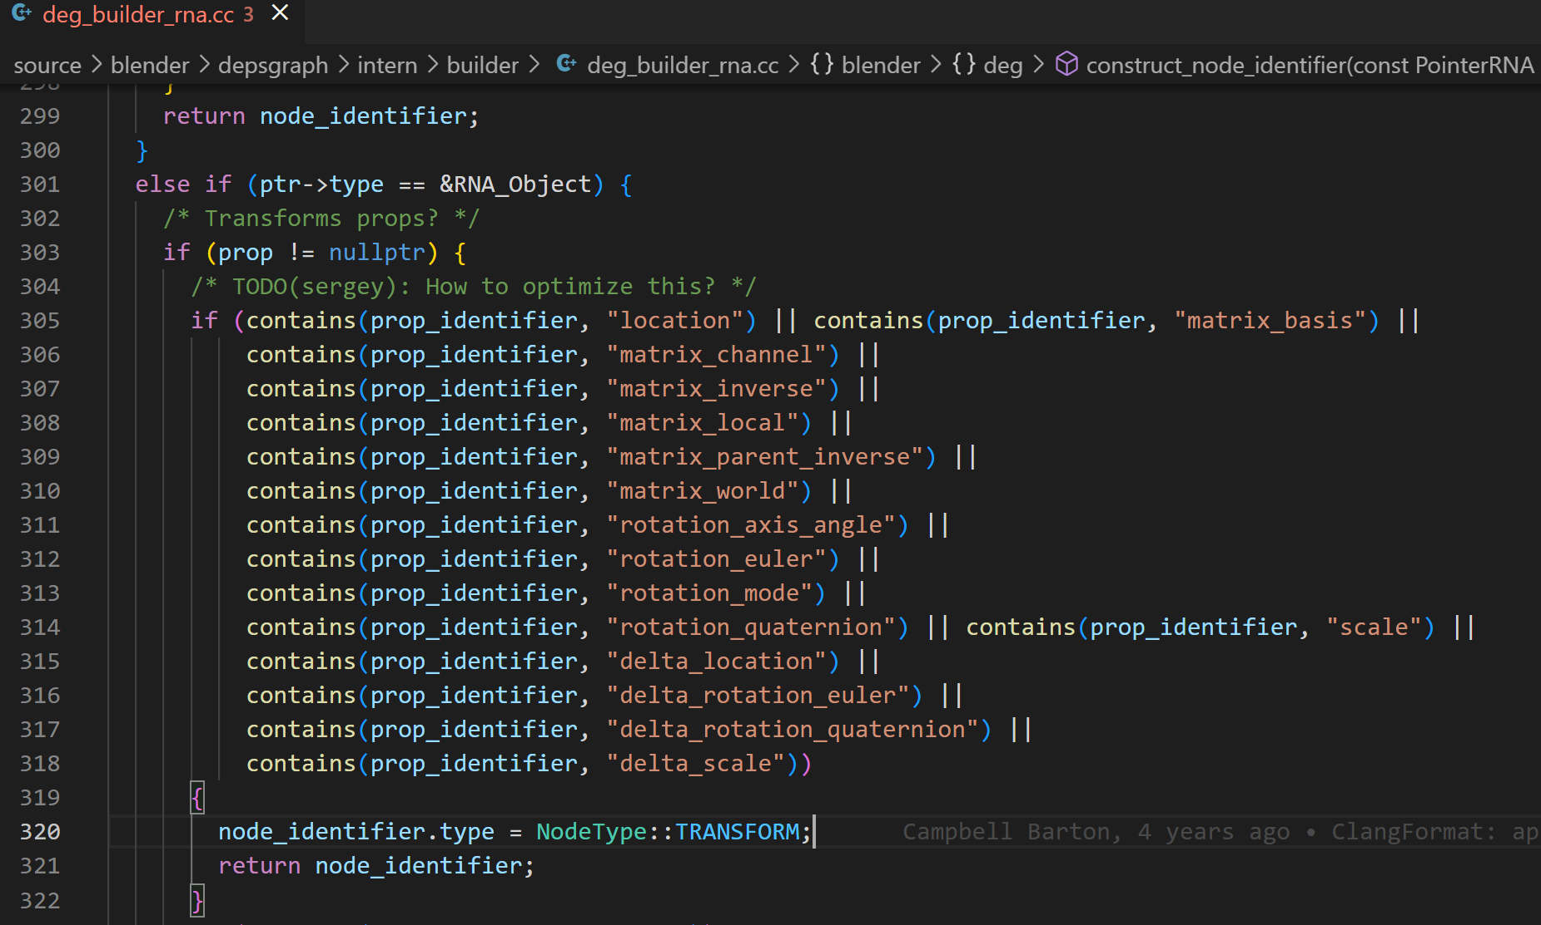
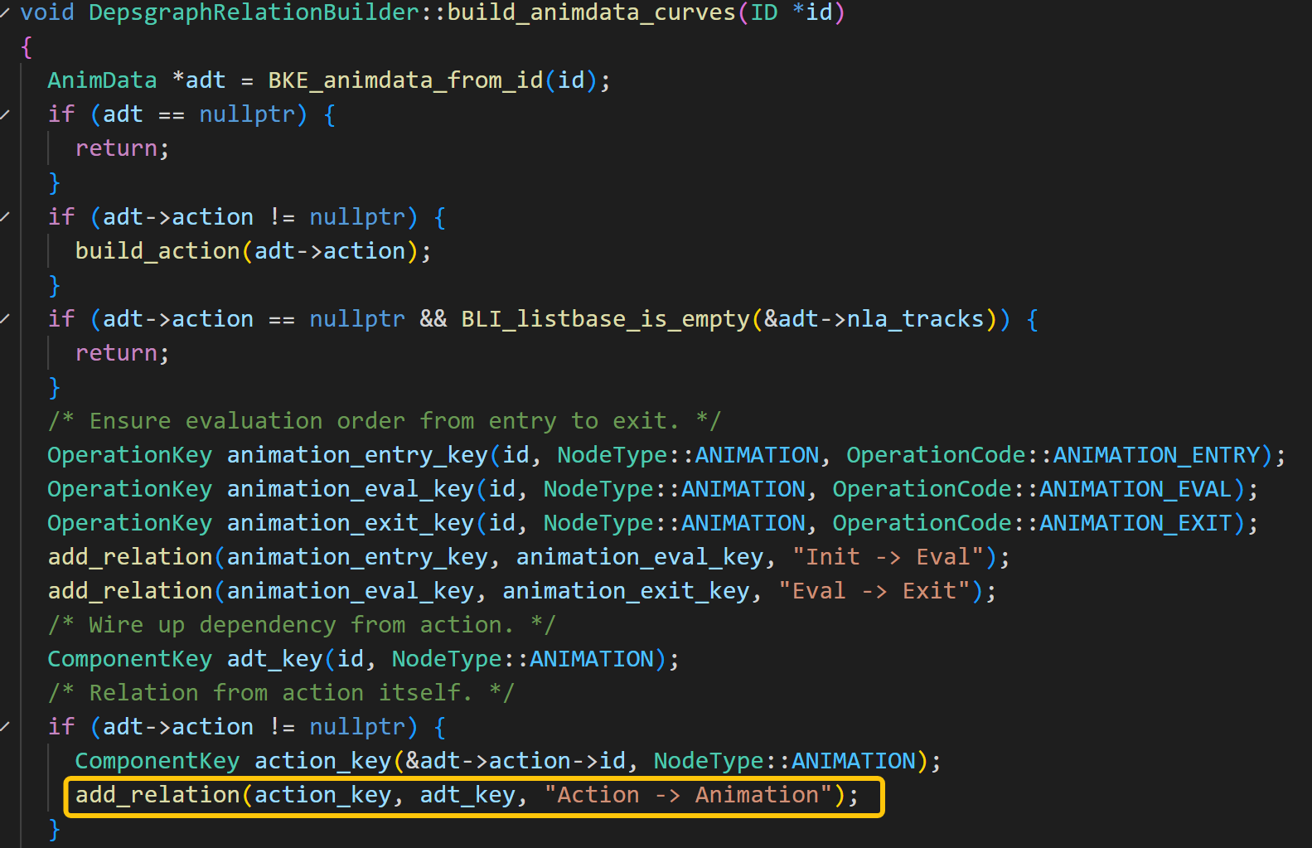
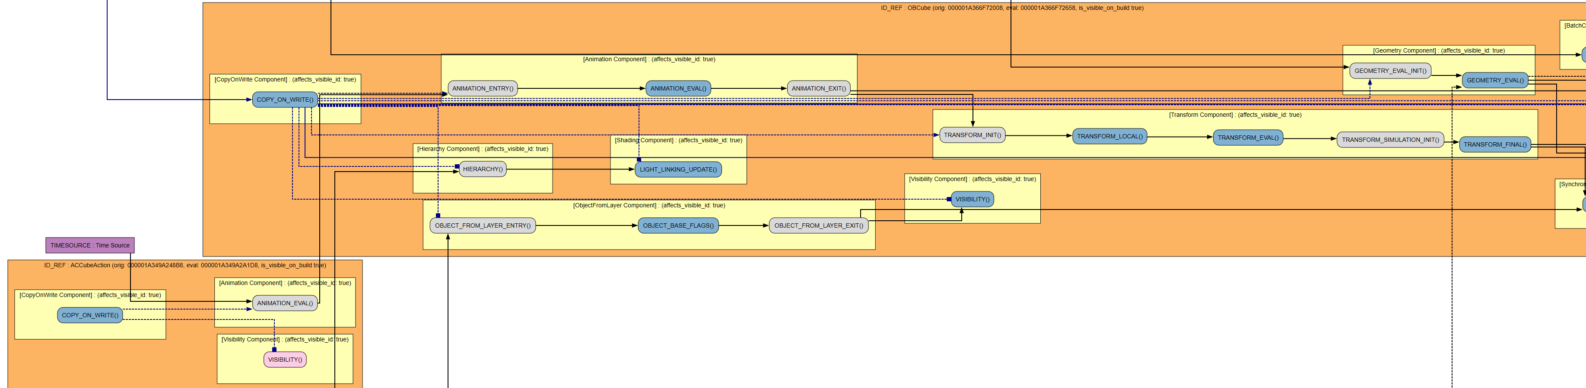
例4：动画
time source驱动action，action驱动ID的animation component，animation驱动对应rna属性，修改location需要重算transform

Slide 17
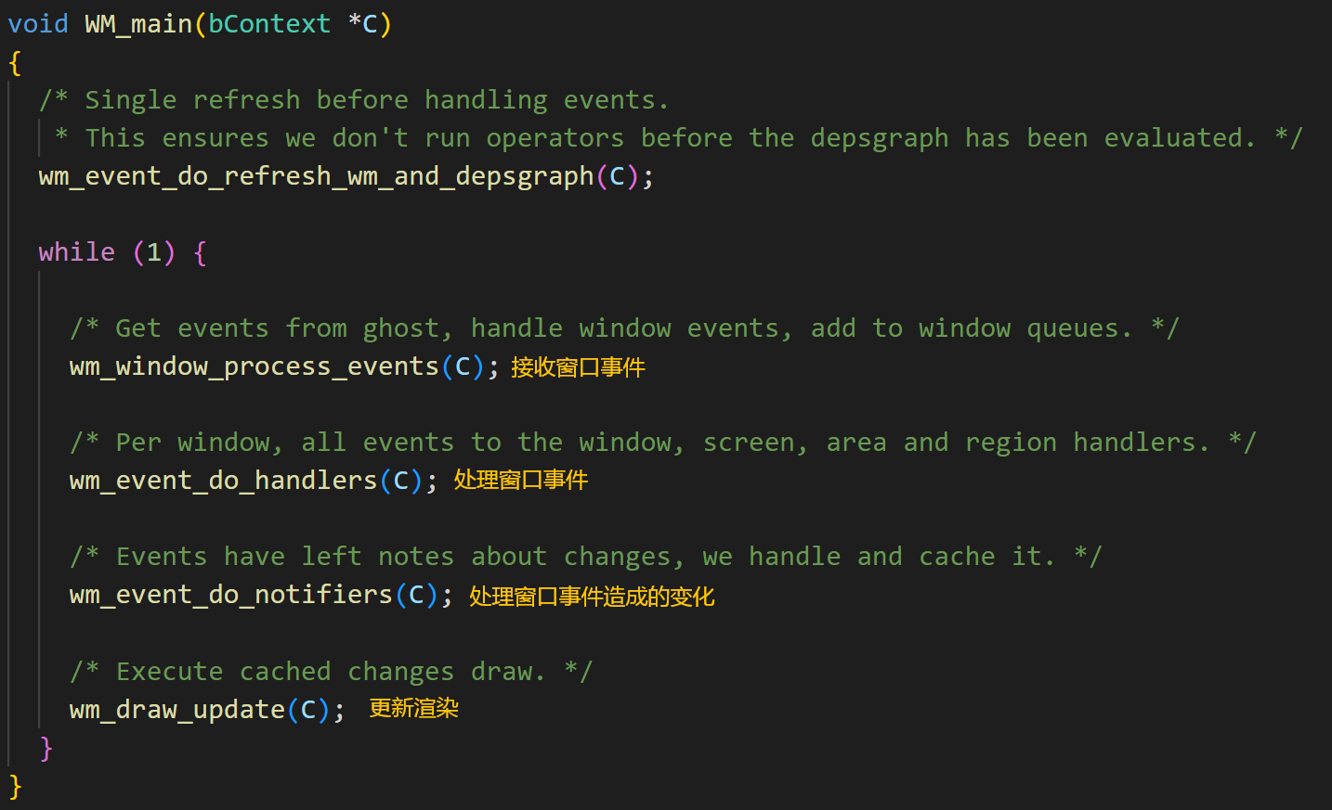
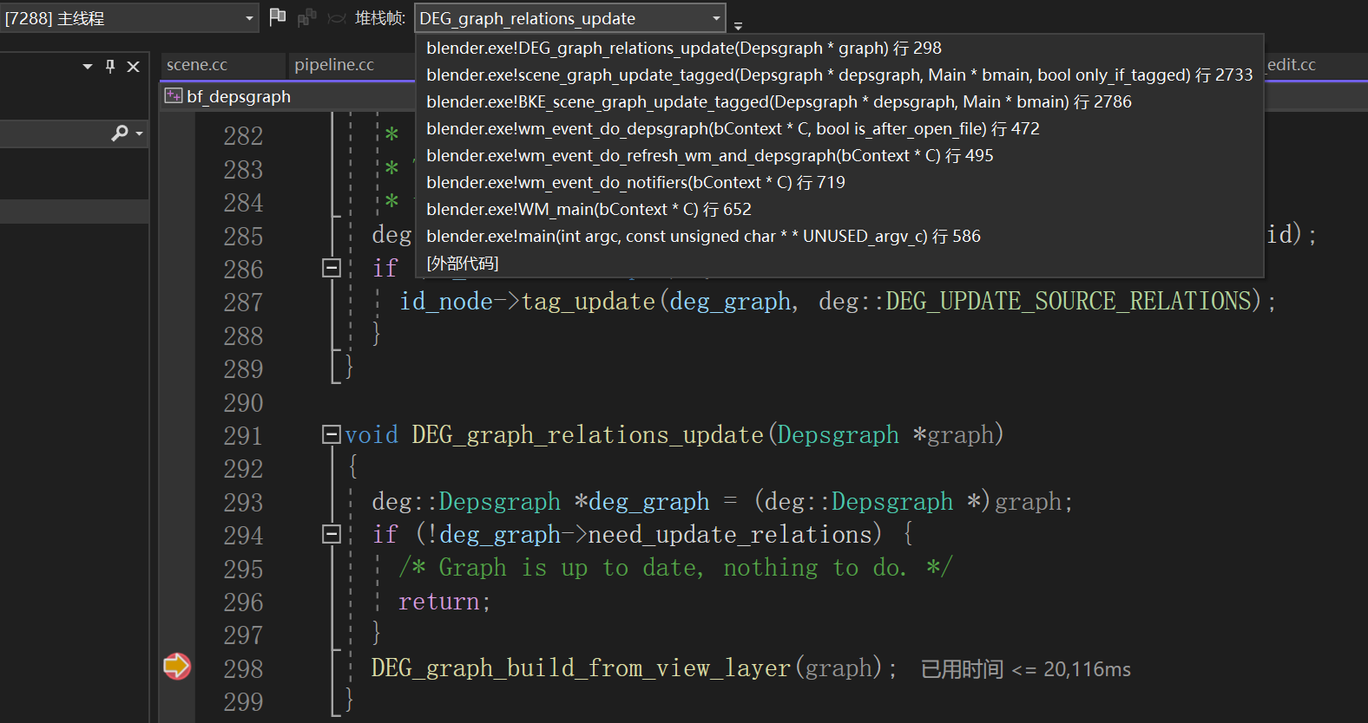
何时构建depsgraph
blender帧循环：接收窗口事件->处理窗口事件->处理这些事件造成的世界变化->渲染
每帧do notifiers的scene_graph_update_tagged阶段检查need_update_relations字段，为true则重建depsgraph

Slide 18
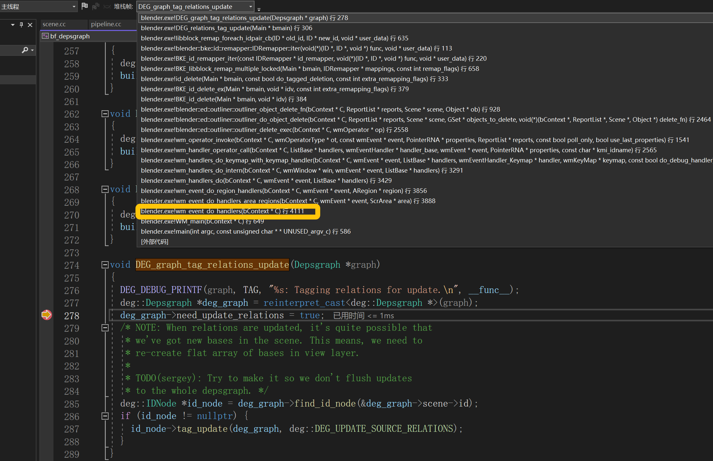
触发构建depsgraph
处理窗口事件阶段调用DEG_relations_tag_update()->DEG_graph_tag_relations_update()标记need_update_relations为true
增删ID、修改器等操作都会触发

Slide 19
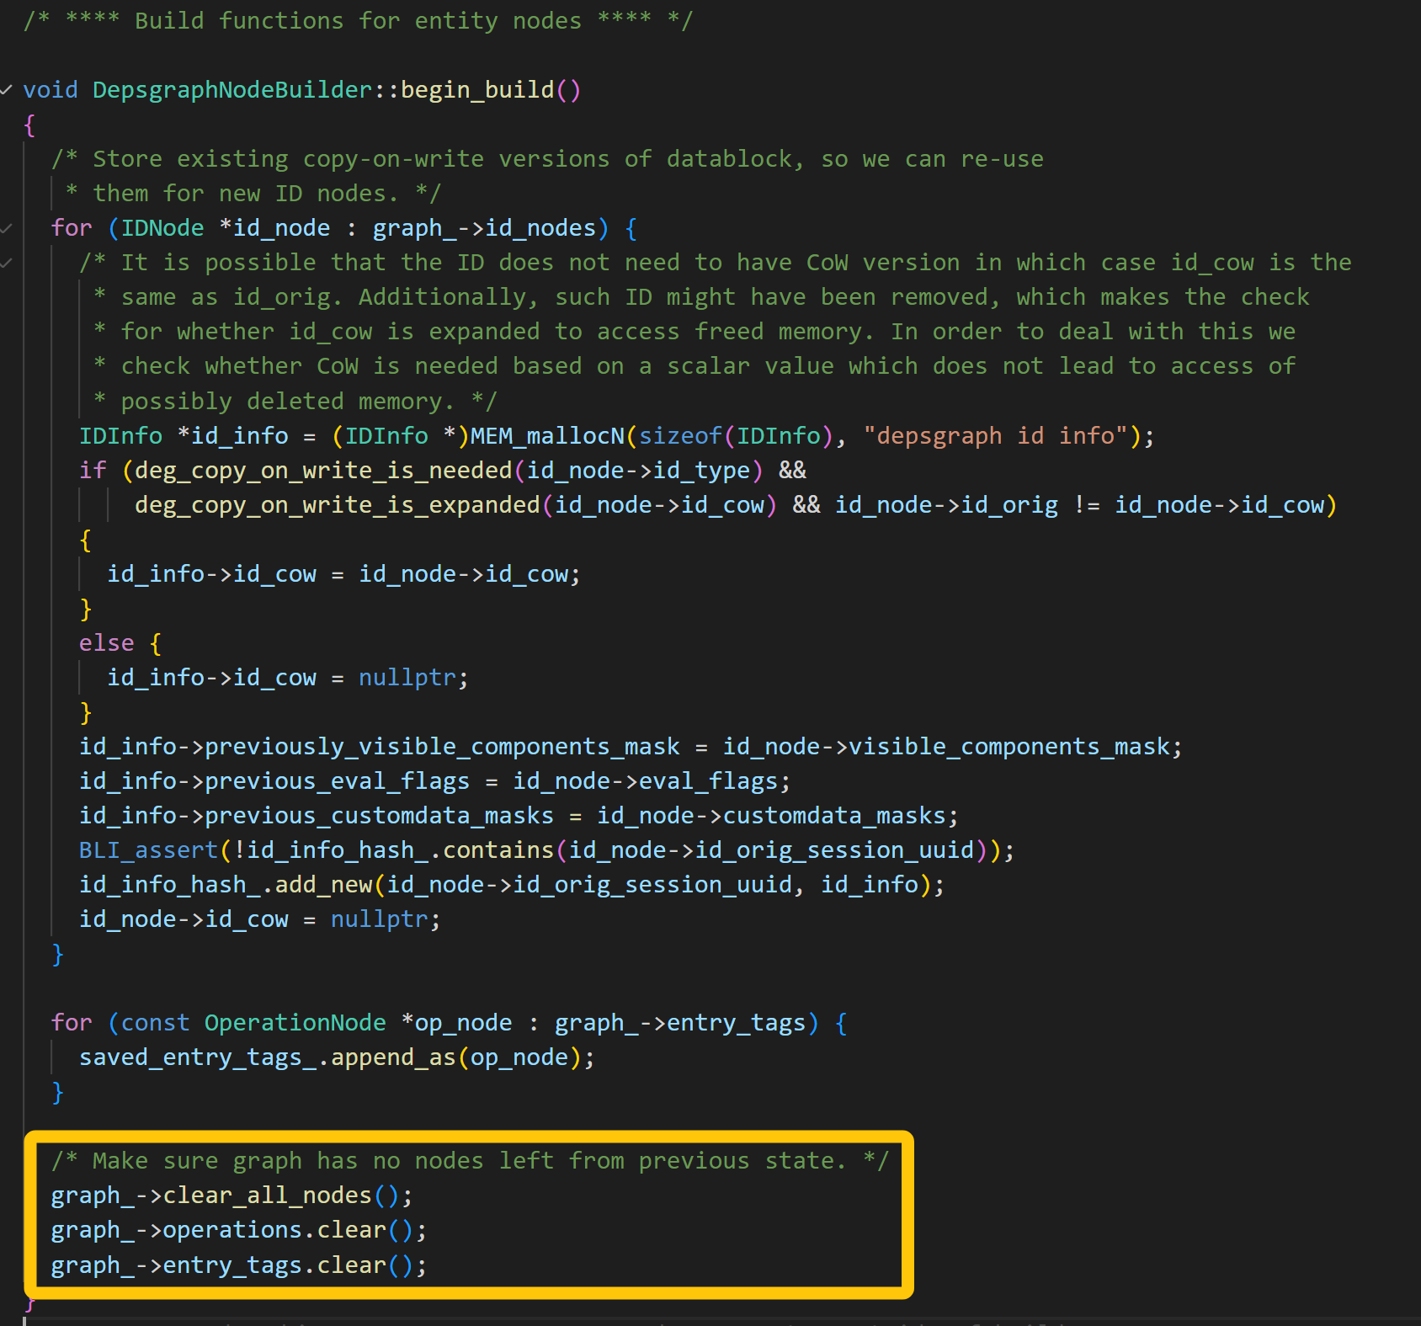
从头构建depsgraph
目前在begin_build()阶段会清除所有节点，只要depsgraph拓扑结构发生变化就必须从头构建整个图

Slide 20
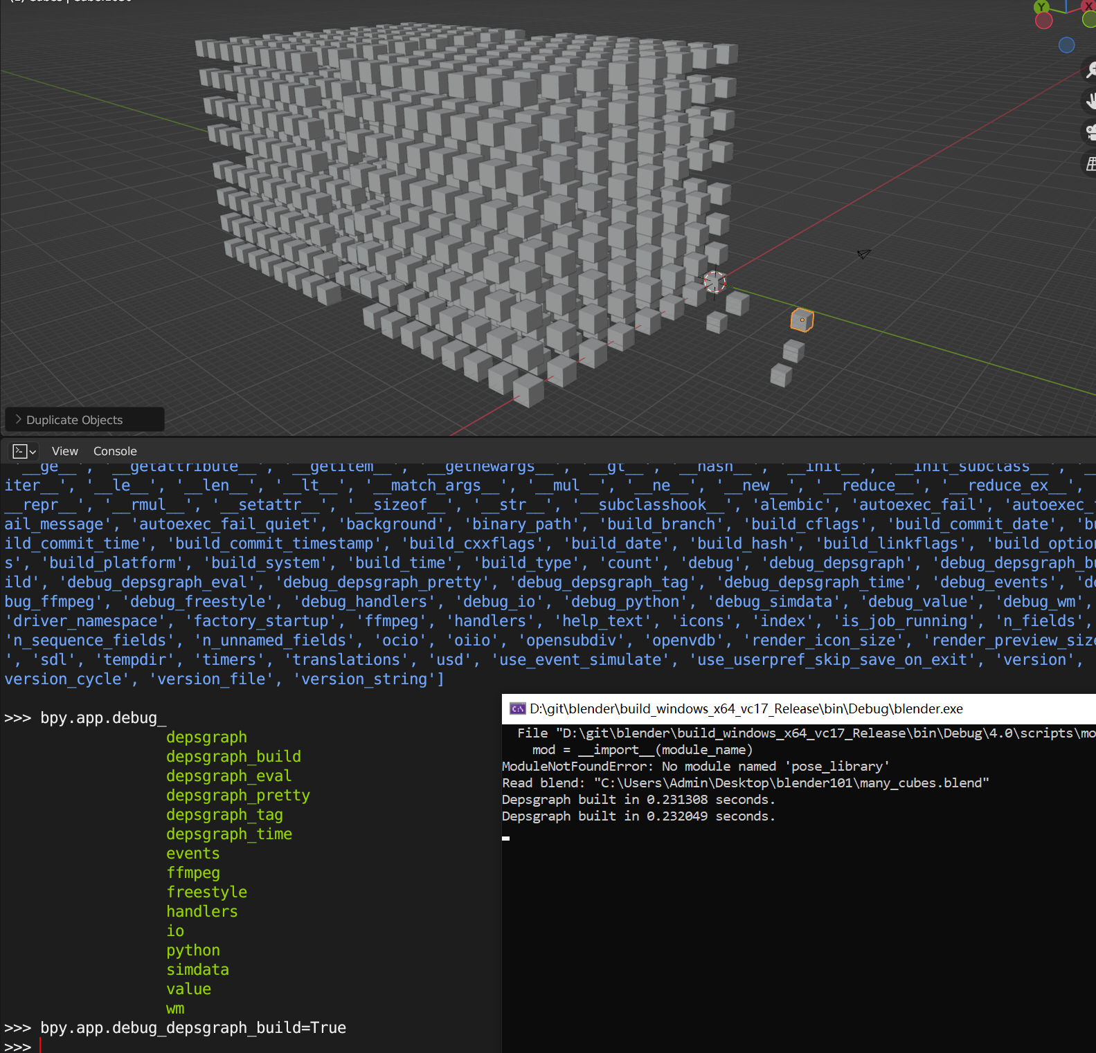
depsgraph构建时间
控制台输入bpy.app.debug_depsgraph_build=True可以输出depsgraph构建时间（bpy.app.debug_depsgraph=True可以输出depsgraph相关所有耗时）
图越复杂构建时间越长

Slide 21
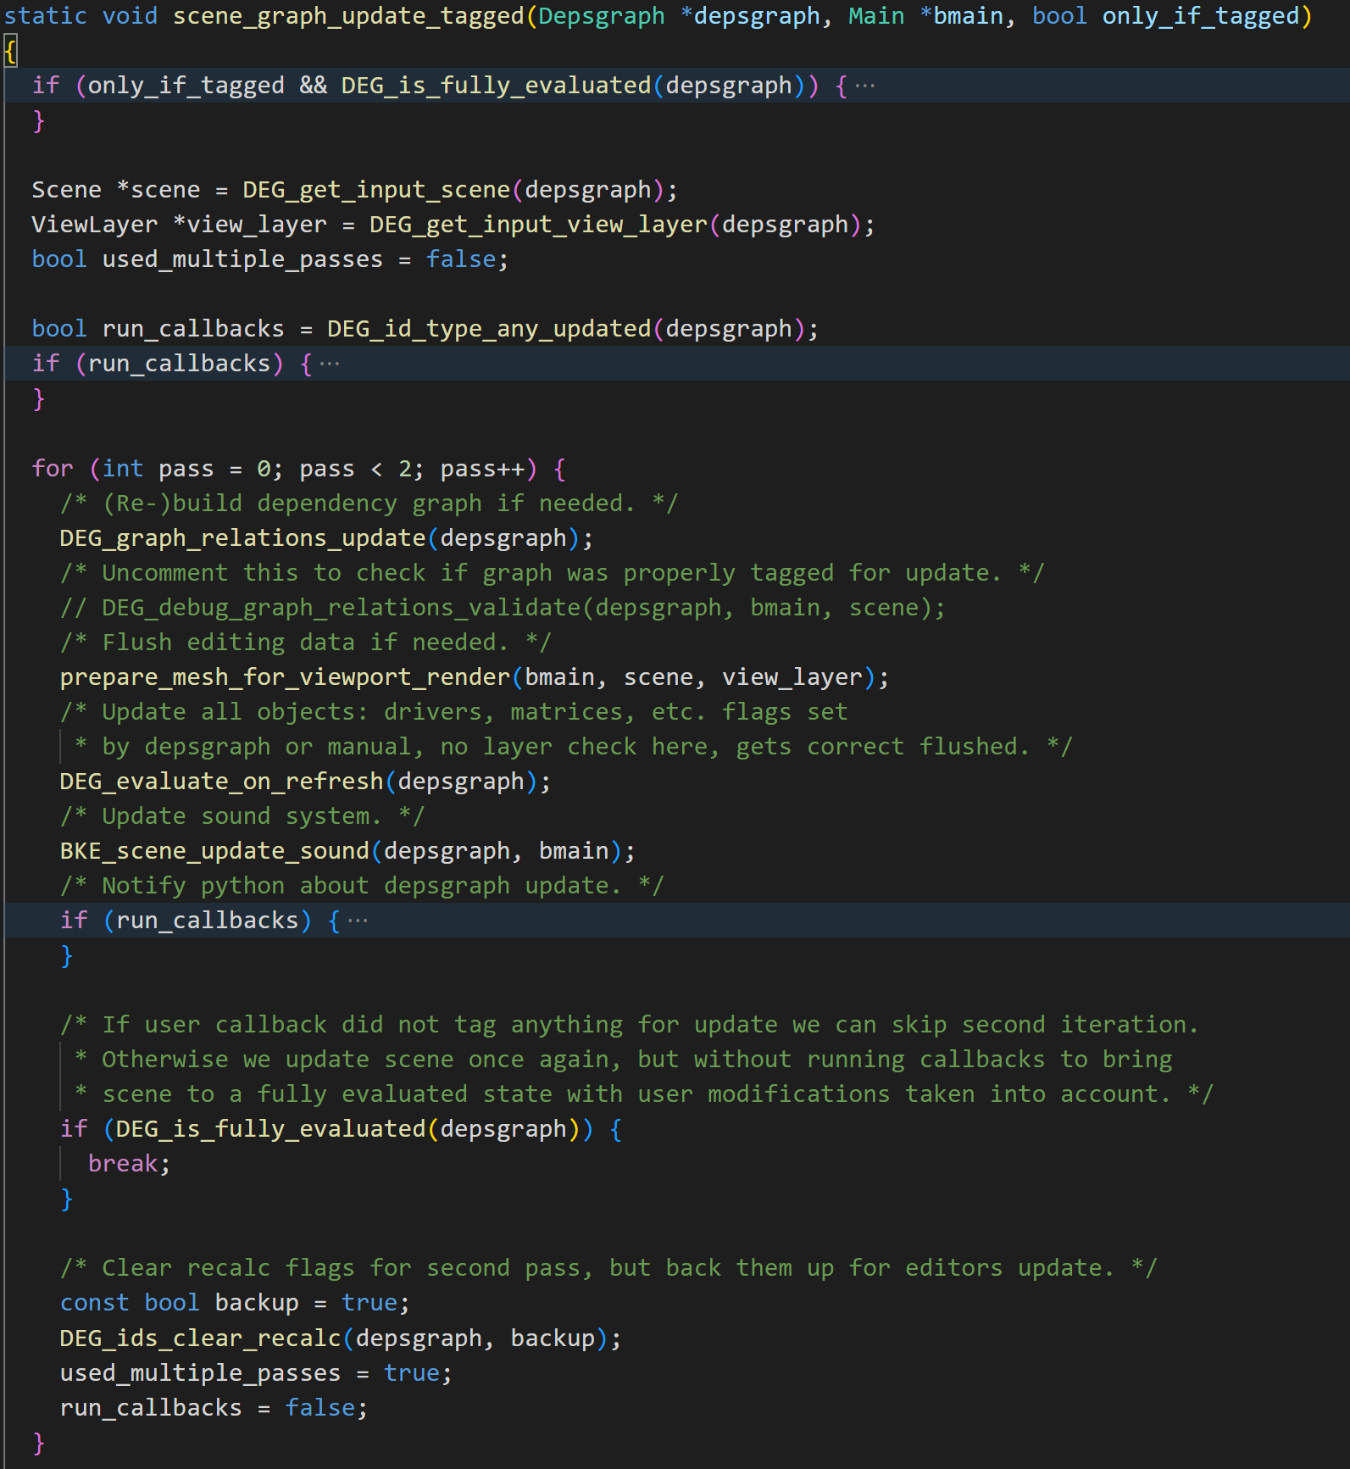
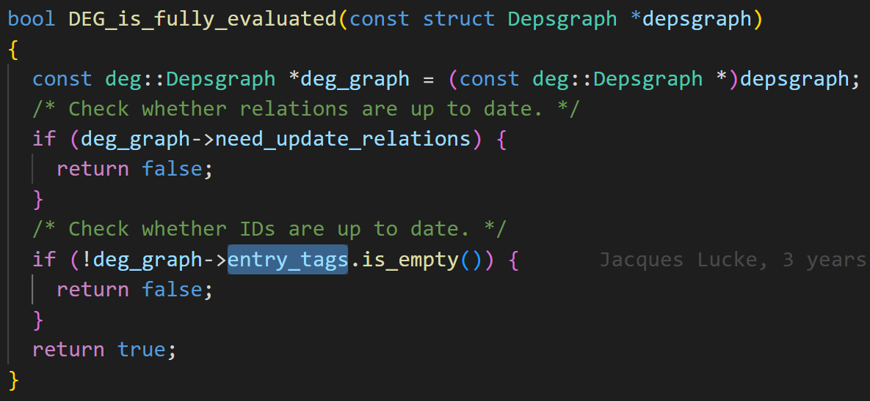
更新depsgraph
scene_graph_update_tagged里先检查是否需要重新构建depsgraph，再DEG_evaluate_on_refresh对depsgraph求值
循环跑两次是因为第一次的回调可能修改depsgraph
evaluate时检查是否已经fully evaluated，entry_tags是否为空，是的话跳过后续步骤

Slide 22
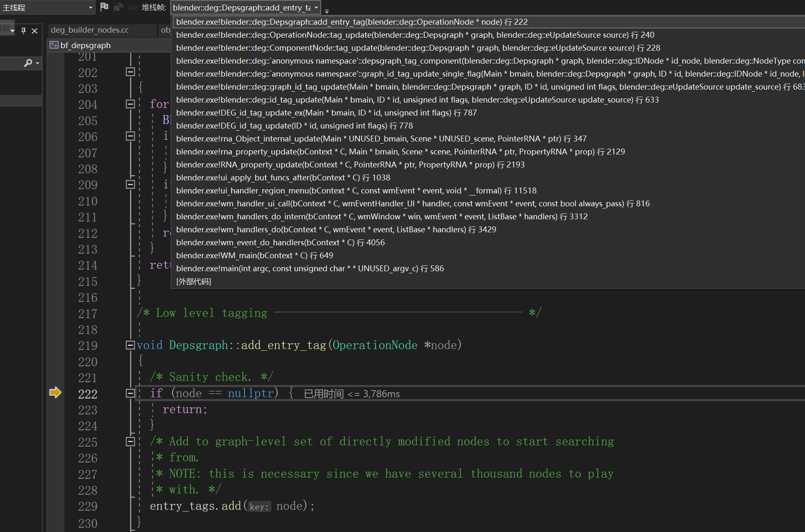
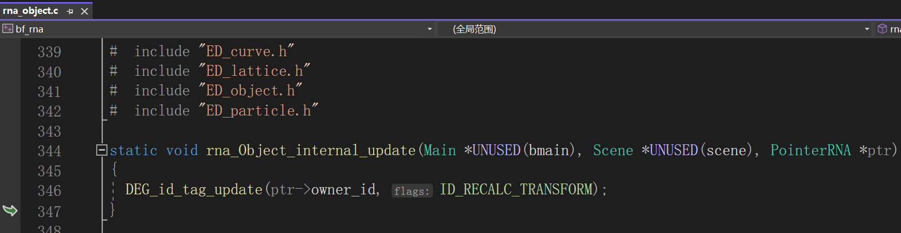
插入entry_tag
add_entry_tag插入entry_tag，即depsgraph变化的起因
通常发生在do handler阶段，即UI事件触发depsgraph数据变化，如transfrom的RNA属性变化触发entry_tag

Slide 23

确定需要更新的节点
flush_update阶段遍历entry_tags，给对应节点和影响到的后续节点打上NEEDS_UPDATE标签

Slide 24

多线程更新
deg_evaluate_on_refresh()开task pool进行多线程更新，evaluate_graph_threaded_stage向task pool塞入entry_tag初始任务，在销毁task pool前等待所有任务结束

Slide 25


多线程更新
对塞入task pool的任务执行deg_task_run_func
evaluate_node执行节点操作，再将被影响的后续节点任务塞入task pool，传播更新内容

Slide 26


任务调度
只有num_links_pending为0的节点能被放入task pool，例如boolean修改器依赖另一物体的geometry和transform component，只有geometry和transform都更新完才会计算boolean修改器

Slide 27


解除环形依赖
可以人为制造出环形依赖，例如两个物体分别以对方作为boolean修改器输入
检查到环形依赖，就会在计算时忽略一条依赖边，并输出警告

Slide 28



更新操作
add_operation_node时可以指定节点更新操作，在evaluate_node中执行
例如object的几何发生变化会触发BKE_object_eval_uber_data，各种modifier就是在这个阶段工作的
节点记录的是更新物体的几何，而不是更新某个modifier，对于modifier链来说，即使只是更新最后一环，前面结果也必须重算（下图更新array modifier参数，会导致前面bevel重算）

Slide 29

depsgraph更新时间
控制台设置bpy.app.debug_depsgraph_time=True可以观察更新时间，下图把倒角段数增加到100后更新耗时显著增加，且只有重算几何时耗时增加，拖动物体不受影响

Slide 30



depsgraph输出结果
depsgraph的IDNode存一份ID的复制id_cow，构建depsgraph时从之前版本拿到id_cow，因此即使depsgraph需要重建，但未修改的物体并不需要重新计算

Slide 31

depsgraph渲染输出
渲染循环中，遍历depsgraph的object（copy on write部分）逐个渲染

Slide 32
总结
depsgraph：生成场景依赖关系，更新结果供渲染使用，被view layer视图层持有
depsgraph构成：一个time source节点，若干ID节点，ID节点下若干component节点，component节点下若干operation节点，operation节点之间互联或time source连接到operation
dependency graph debug插件可视化depsgraph
blender主循环：接收窗口事件 -> do handler处理窗口事件 -> do notifier处理事件引发的场景改动 -> 渲染，通常在do handler阶段标记depsgraph dirty，在do notifier阶段更新depsgraph
任何depsgraph拓扑结构改动都会导致重新构建，可以用bpy.app.debug_depsgraph相关开关在控制台观察更新耗时
多线程更新depsgraph，将无前置依赖的节点塞入任务池，执行节点任务并塞入后续节点，直到执行完成。几何修改器等更新就在这个阶段执行。如果depsgraph存在环路，会丢弃部分依赖关系以解环
场景结果保存在depsgraph，ID节点存一份复制过原始ID并对其修改。之后渲染引擎从depsgraph遍历物体进行渲染

